Slide 1
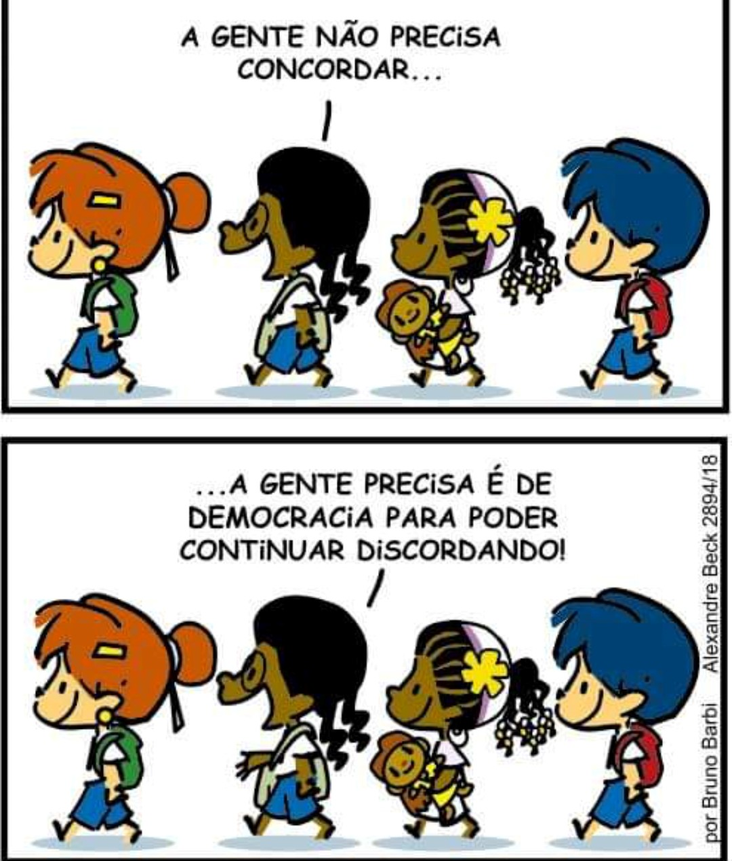
Educação para a Cidadania /Cidadania Digital?
PORQUÊ?

Slide 2
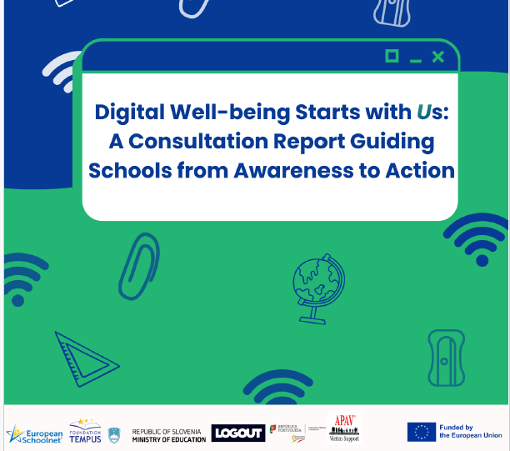

Slide 3
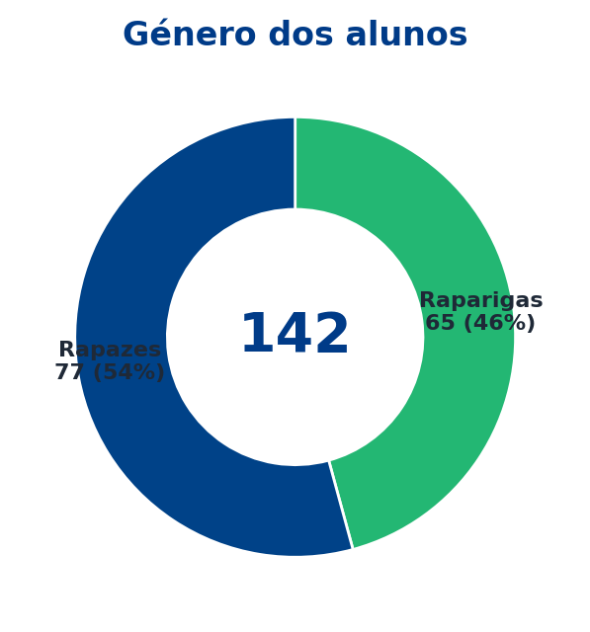
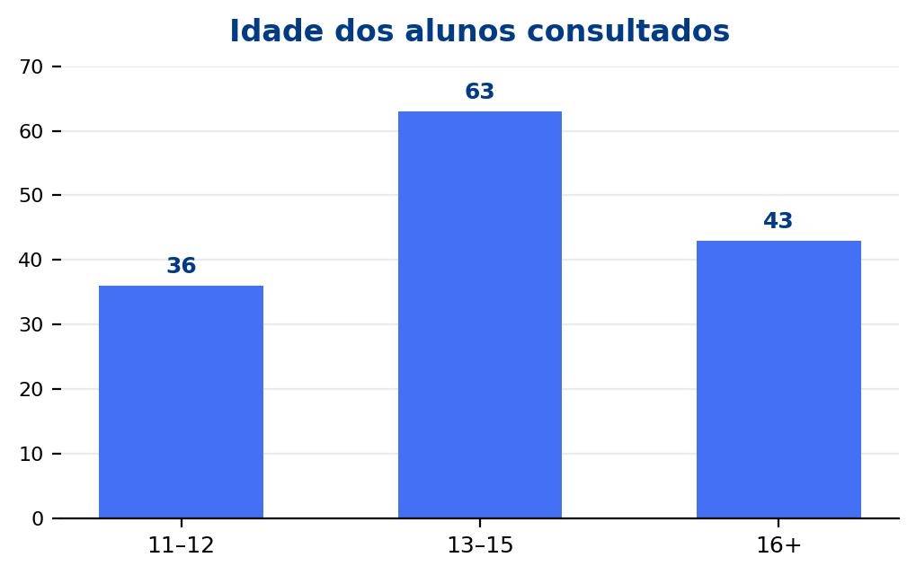
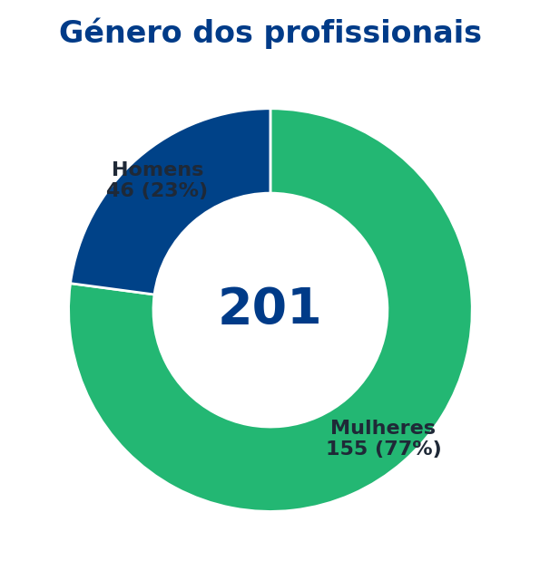
2. Perfil dos participantes
digi.well
Os dados quantitativos disponíveis no relatório dão origem a estes três gráficos
Alunos: participação equilibrada por género
Maior grupo etário: 13–15 anos
Profissionais: maioria mulheres
Fonte: European Schoolnet (2025), digi.well report — pp. 11–13

Slide 4
4. Como os alunos entendem o bem-estar digital
digi.well
A perceção evolui com a idade: de segurança para autonomia, equilíbrio e controlo
Grupo | Associação principal | Ideia-chave para apresentar
11–12 | Segurança online | Não ser alvo de bullying; evitar conteúdos perturbadores; sentir-se seguro.
13–14 | Limitar o tempo online | Dar “descanso” ao cérebro e reconhecer o peso do tempo de ecrã.
14–16 | Equilíbrio online/offline | Sono, concentração, rotinas, privacidade, respeito e risco de dependência.
16+ | Impacto emocional/físico | Tecnologia como prazer e interesse, mas também stress, ansiedade e perda de controlo.
💡 Conclusão visual
Os alunos já reconhecem riscos e benefícios, mas faltam recursos concretos e estratégias pessoais para regular o uso digital.
Fonte: European Schoolnet (2025), digi.well report — pp. 16–18

Slide 5
6. Quatro riscos destacados pelos alunos
digi.well
Mapa sintético dos principais impactos mencionados nas consultas
💬 Cyberbullying
Mocking, exclusão, rumores, pressão dos likes/views e imagens falsas geradas por IA.
⏱️ Tempo de ecrã excessivo
Cansaço, sono perturbado, ansiedade, baixa concentração e menos atividade física.
Regular
+ apoiar
🌀 Funcionalidades viciantes
Scroll infinito, autoplay, notificações e algoritmos que prolongam o uso passivo.
🚫 Conteúdo nocivo
Exposição involuntária a violência, acidentes ou material sexual/perturbador.
Fonte: European Schoolnet (2025), digi.well report — pp. 20–25

Slide 6
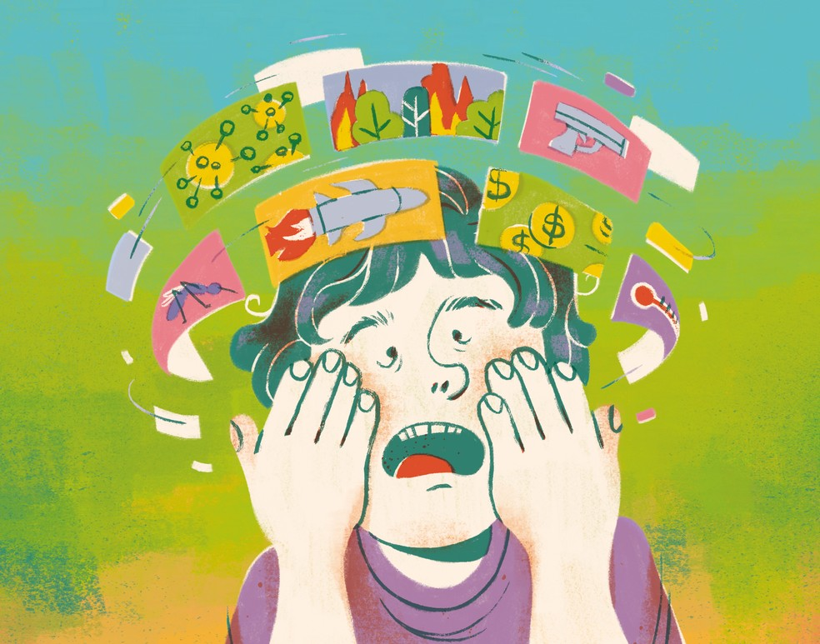
https://www.youtube.com/watch?v=18ZuB21aCmU

Slide 7
A urgência de ensinarmos o pensamento crítico
"O ensino está assim a perder uma das suas funções — ser um elevador social — e está assim a contribuir para que tenhamos um país mais desigual, pondo em risco a saúde da nossa democracia. Queremos jovens amorfos, enterrados nas redes sociais a seguir alegados criminosos como Andrew Tate, que continua a ser investigado por tráfico humano e abuso sexual de menores, foi preso na quarta-feira, mas que continua a ser um sucesso na Internet; queremos que sigam grupos de extrema-direita e de extrema-esquerda, que vivem em mundo paralelos, onde o ódio domina as suas cabeças e ações?“
Bárbara Wong
25/08/2024
"Continuamos a perder terreno para a viabilidade de um futuro habitável pela Humanidade inteira. A dúvida persistente é a de saber qual dos dois maiores inimigos do futuro o irá golpear primeiro e com mais contundência. Eles são, respetivamente, o colapso ambiental e climático, e a guerra termonuclear generalizada. A raiz de ambos é a mesma: o declínio universal de uma racionalidade crítica e prudencial nas elites.“
Viriato Soromenho-Marques
24/08/2024

Slide 8
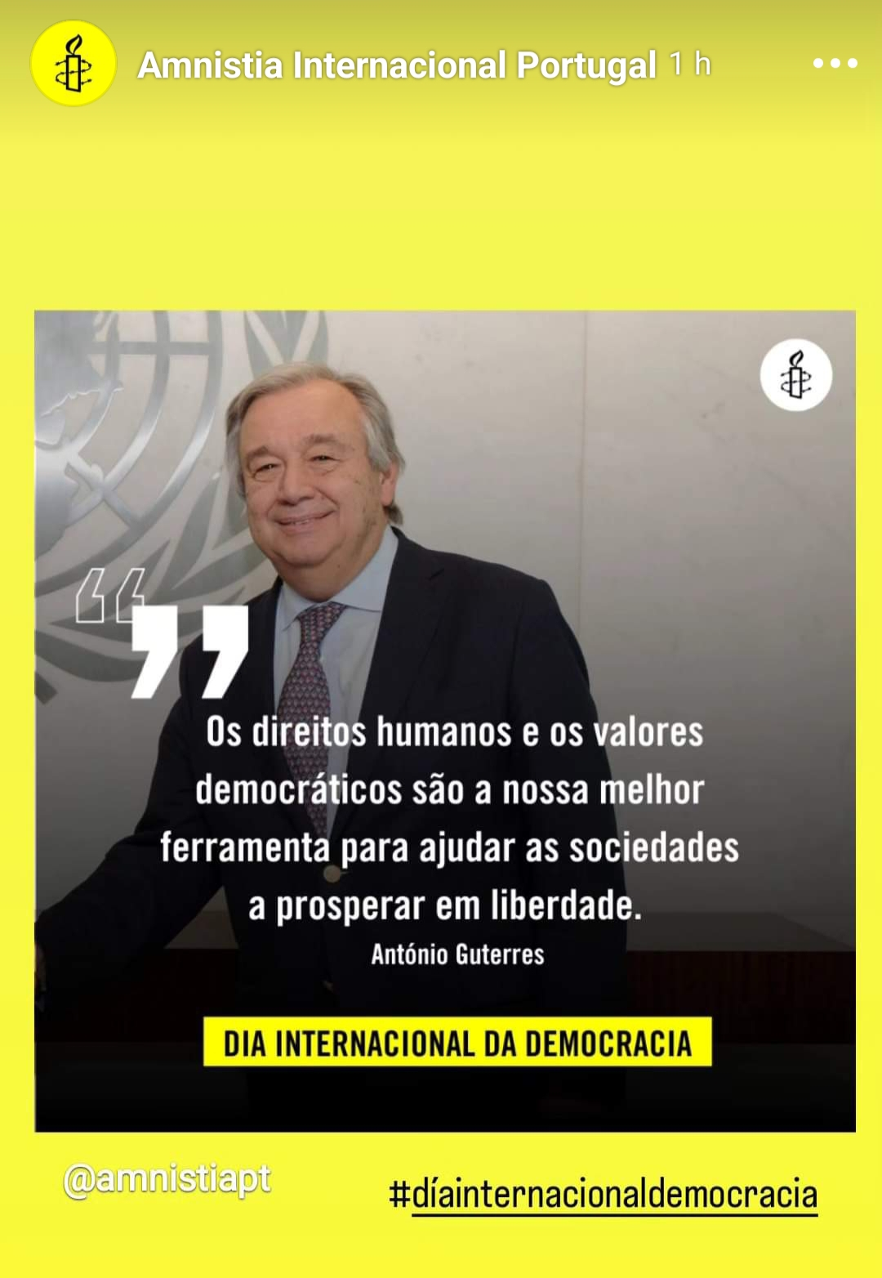

Slide 9
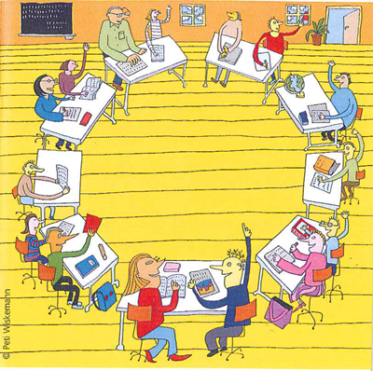

Carta do Conselho da Europa sobre Educação para a Cidadania Democrática e a Educação
para os Direitos Humanos

Slide 10
Aplicação de medidas de educação para a cidadania- parlamento europeu- abril de 2022
Os novos desafios sistémicos “exigem a correspondente adaptação dos sistemas de ensino, nomeadamente da educação para a cidadania.”
Alterações climáticas
Transição digital
Disparidades sociais e territoriais
Ameaças sociopolíticas
Baixa confiança nas instituições
Ressurgimento do racismo e da xenofobia
Aumento dos movimentos extremistas
Informações falsas e desinformação
Retrocesso democrático
Autoritarismo

Slide 11
DESAFIOS DA EDUCAÇÃO
“Temos de pensar em melhorar as relações humanas, em criar mais compreensão humana, antes de pensarmos em partir à conquista do espaço.”
“Eu penso que parte da juventude tomou consciência dos problemas do planeta e espero que seja nessa tomada de consciência e nesse compromisso que possa encontrar a satisfação moral e participar no combate vital pela espécie humana.”
Edgar Morin, entrevista ao Diário de Notícias em 12/09/2023

Slide 12
Educação para a Cidadania
Conceito envolto em equívocos, preconceitos, expetativas e receios ligados a uma polissemia que aponta para práticas multifacetadas e denominações ambíguas.
A existência humana individual só é possível pela real presença do outro, as suas possibilidades e os seus projetos, são sempre partilhados .

Slide 13
Conceito de Educação para a Cidadania
Educar para a cidadania é formar os nossos jovens para a cidade é prepará-los para uma sociedade que se rege pelos princípios da democracia, liberdade, espírito crítico, participação cívica, justiça e representatividade.
Educar para a cidadania pressupõe um conjunto de práticas didáticas específicas, de orientações pedagógicas e conteúdos que proporcionem ao aluno uma formação enquanto cidadão participativo na sua comunidade social e consciente da necessidade dessa mesma participação.
Ser cidadão é participar ativa, crítica e responsavelmente na vida coletiva, reivindicando e exercendo direitos civis, políticos, sociais, económicos, culturais, digitais e ecológicos.

Slide 14
A democracia não se protege só com leis. Protege-se na forma como tratamos quem nos serve um café, na disponibilidade para ajudar um amigo. Rejeitar o hiperindividualismo e cultivar a comunidade não são gestos menores, são altos democráticos. É lembrar que não vivemos sozinhos e que o bem-estar de todos começa nos pequenos gestos de cada um. Não é abdicar da liberdade pessoal, é reconhecer que a nossa liberdade está ligada à dos outros. Liberdade também é cuidar dos outros.
A empatia que praticamos no quotidiano – ao escutar, ao cuidar, ao partilhar – é a mesma que precisamos de cultivar quando nos sentamos para falar de política com quem pensa de forma diferente. O combate ao extremismo exige firmeza e disponibilidade para compreender a dor e a frustração dos outros.
A empatia e a comunidade não são adereços morais. São a base invisível que sustenta a democracia.

Slide 15
“A democracia baseia-se no pressuposto de que não há homens que nascem para mandar nem existem outros que nascem para obedecer, mas que todos nascemos com a capacidade de pensar e portanto com o direito político de intervir na gestão da comunidade da qual fazemos parte.”
^{Fernando Savater}
“Estou a ensinar de uma maneira que requer (exige mesmo) que os meus alunos:
questionem a informação recebida
pensem criticamente
recolham e analisem dados
tomem decisões
pensem com independência, ao mesmo tempo que trabalham cooperativamente com os outros
comuniquem o que pensam aos seus pares
mantenham uma mente aberta
apreciem e acolham as diferenças.”
James Shiveley, «Teaching for Democratic Citizenship: Arriving at a Guiding Question for Pedagogical Practice», Social Studies Research and Practice, Vol. 9 (3 ), 2014 (adaptado)

Slide 16
Estratégia Nacional de Educação para a Cidadania - Resolução do Conselho de Ministros n.º 127/2025, de 29 de agosto
A Educação para a Cidadania é uma responsabilidade de todos na escola e deve estar apoiada numa abordagem que envolva alunos, docentes, famílias e comunidade, na sala de aula, na cultura da escola e na relação com a comunidade, beneficiando de:
Práticas sustentadas no tempo e não de meras intervenções pontuais;
Integração no currículo, nas atividades letivas e não-letivas, nas práticas diárias da vida escolar e sua articulação com a comunidade;
Práticas educativas promotoras da inclusão, apoiadas no desenvolvimento profissional contínuo dos docentes;
Envolvimento de alunos em metodologias ativas (nomeadamente, ações de voluntariado), oferecendo oportunidades de desenvolvimento de competências pessoais e sociais;
Integração nas políticas e práticas de uma escola democrática, envolvendo toda a comunidade escolar;
Promoção do bem-estar e da saúde individual e coletiva;
Envolvimento no trabalho, em parceria com as famílias e as comunidades;
Alinhamento com as especificidades de crianças e jovens e com as prioridades da comunidade educativa;
Apoio na monitorização e avaliação de forma a garantir a efetividade e a participação, com base em indicadores de qualidade previamente definidos.

Slide 17



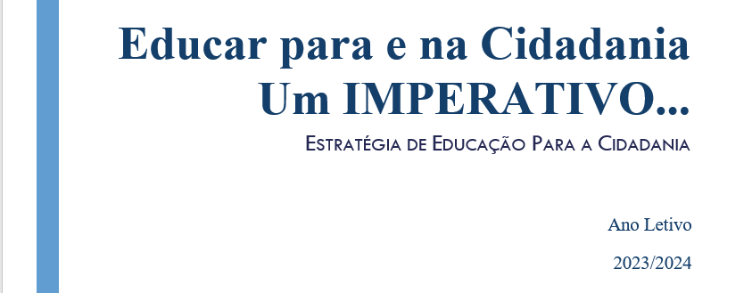


Como educar para a cidadania?

Slide 18
Integrada transversalmente no currículo da responsabilidade do docente titular de turma.
Pré-escolar
1º Ciclo
Disciplina autónoma – Cidadania e Desenvolvimento –, sob a responsabilidade de um/a docente e trabalhada interdisciplinarmente, envolvendo
o Conselho de Turma, ouvidos os representantes dos alunos e dos pais e encarregados de educação, competindo a cada escola a sua organização.
2º Ciclo
3º Ciclo
No Ensino Secundário desenvolve-se com o contributo de todas as disciplinas com vista ao cruzamento das aprendizagens das diferentes dimensões da componente de Cidadania e Desenvolvimento, de acordo com a Estratégia de Educação para a Cidadania da Escola, através do desenvolvimento e concretização de projetos pelos alunos de cada turma

Slide 19
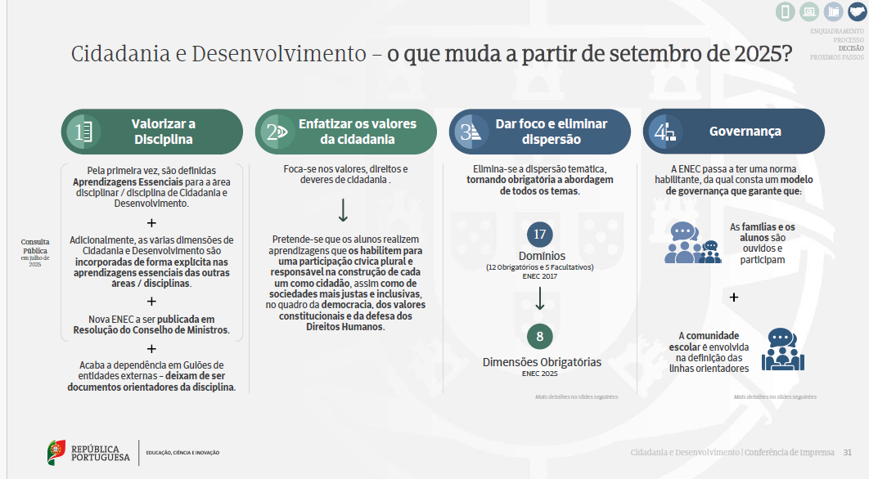

Slide 20
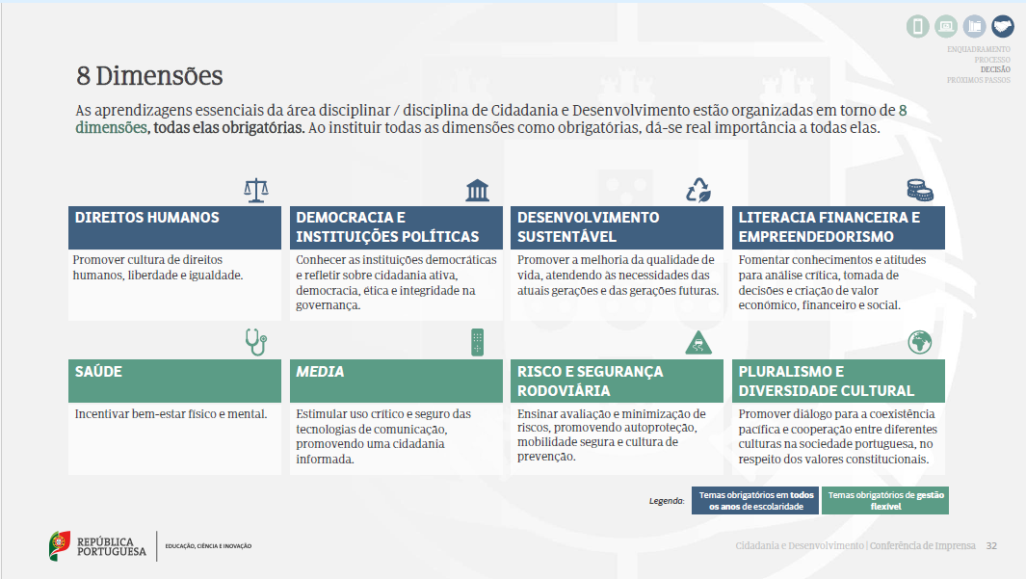

Slide 21
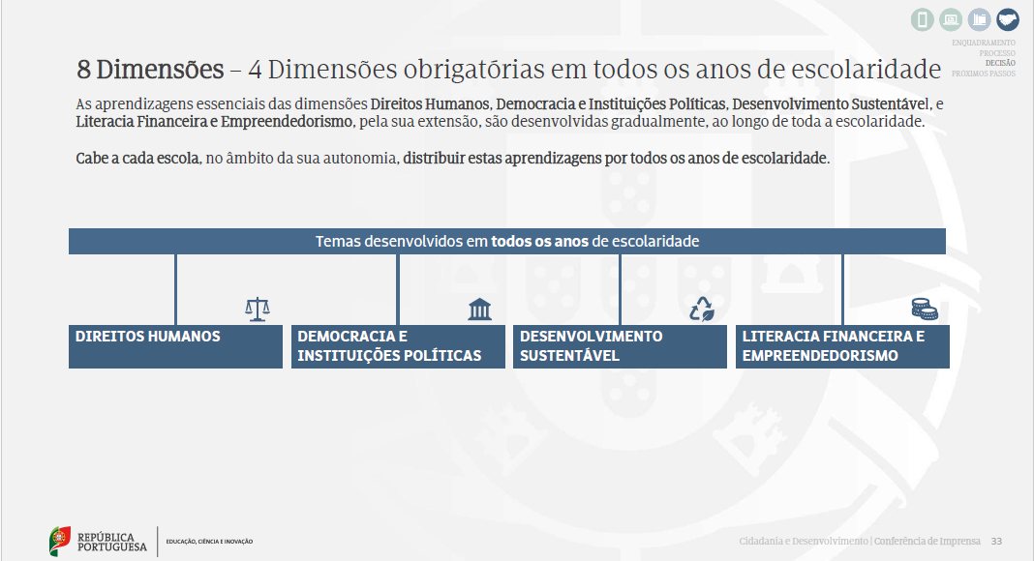

Slide 22
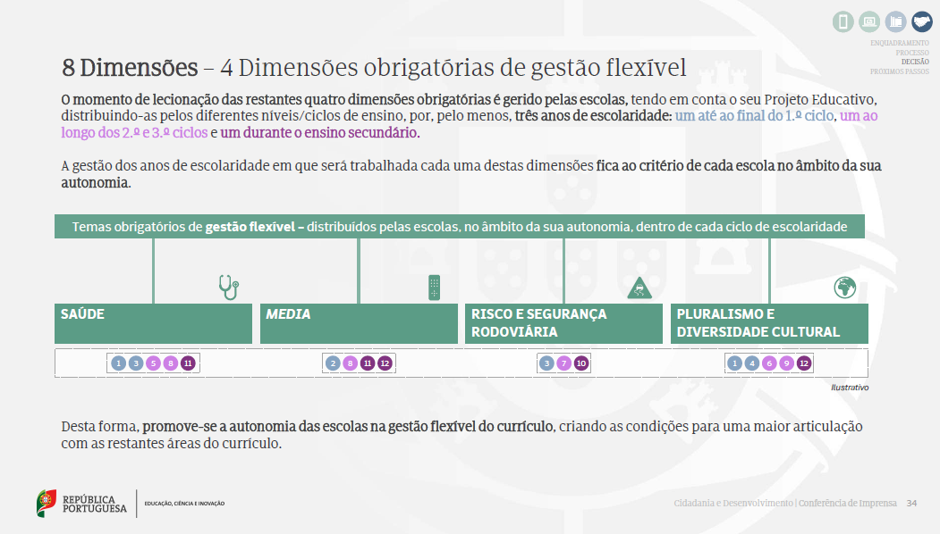

Slide 23
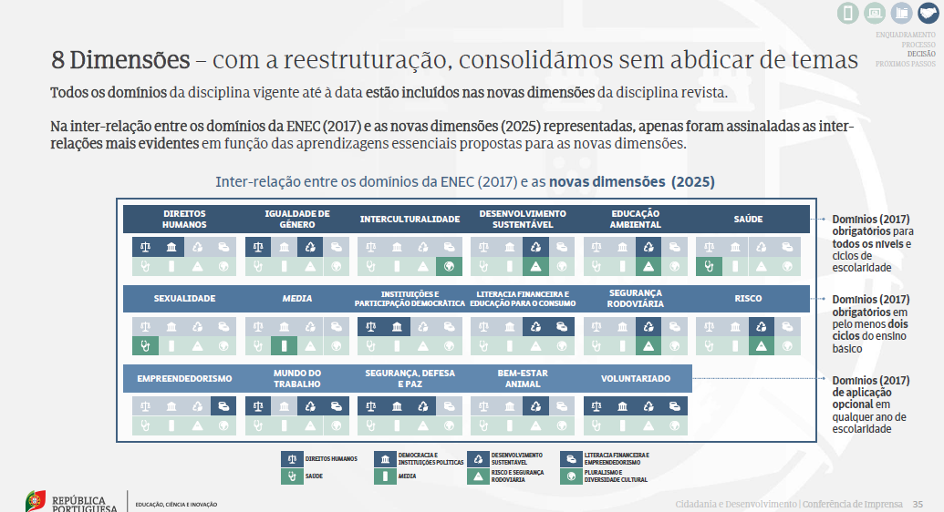

Slide 24
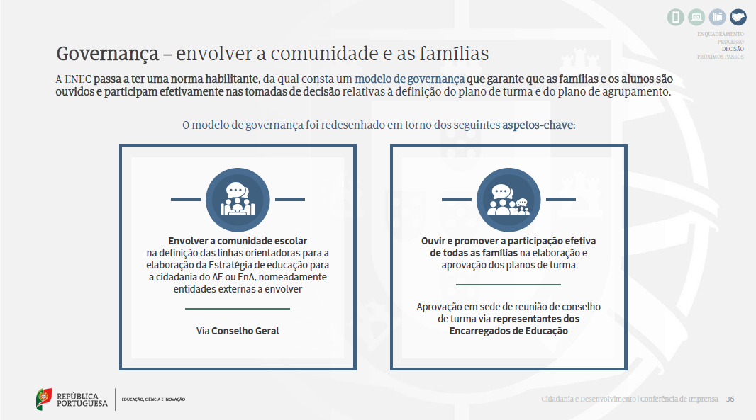

Slide 25
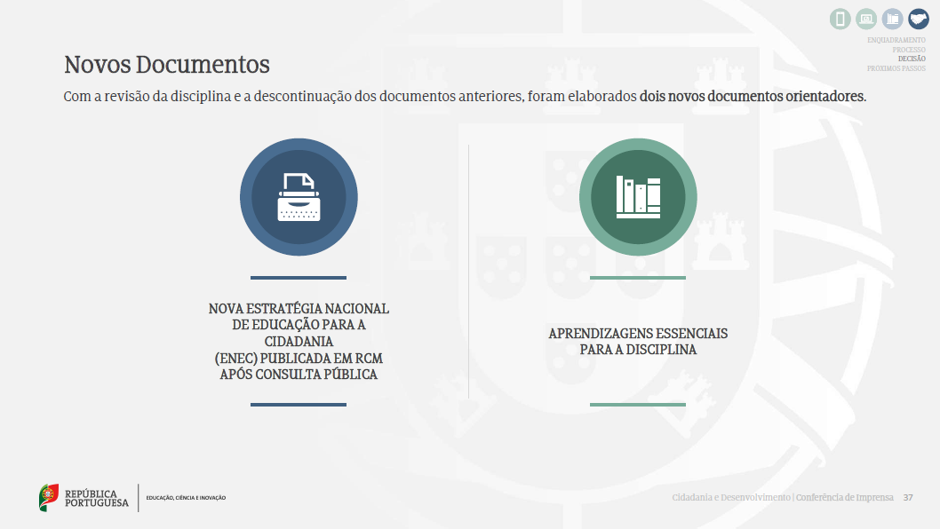

Slide 26
COMO OPERACIONALIZAR ?
Cabe ao agrupamento de escolas ou escola não agrupada elaborar e aprovar a sua própria Estratégia de Educação para a Cidadania, enquadrada pela ENEC, tendo de definir:
a) O(s) ano(s) de escolaridade em que cada uma das dimensões de Educação para a Cidadania, incluídas no 2.º grupo, serão desenvolvidas;
b) O modo de organização do trabalho;
c) Os projetos a desenvolver na e com a comunidade com vista à aprendizagem da cidadania;
d) As parcerias a estabelecer com entidades da comunidade, numa perspetiva de trabalho em rede, com vista à concretização dos projetos, seguindo as orientações aprovadas pelo Conselho Geral;
e) Os critérios de avaliação das aprendizagens dos alunos definindo indicadores de avaliação objetivos e incorporando a articulação curricular e a interdisciplinaridade; (Os critérios de avaliação devem considerar o impacto da participação dos alunos nas atividades realizadas na escola e na comunidade);
f) O modelo de avaliação da implementação da Estratégia de Educação para a Cidadania da Escola.

Slide 27
1- ELABORAÇÃO DE UM PLANO DE TURMA
Professor titular/diretor de turma
Pais/EE
Alunos
Conselho de Turma
Disciplina de Cidadania e Desenvolvimento

Slide 28
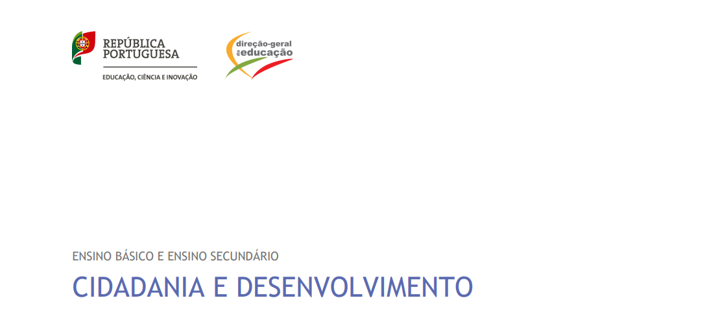
APRENDIZAGENS ESSENCIAIS

Slide 29
Dimensão MEDIA - 1º ciclo
Manifestar interesse e curiosidade pelos acontecimentos relevantes na escola, na comunidade e no mundo.
Distinguir informação verdadeira de informação falsa ou distorcida.
Entender a importância da liberdade de expressão e o significado do direito à informação.
Compreender a importância de proteger os dados pessoais.
Ser responsável na criação e partilha de mensagens, imagens, vídeos e outros conteúdos.

Slide 30
Dimensão MEDIA - 2º e 3º ciclos
Tomar consciência das oportunidades e riscos da Internet no que respeita a informação e desinformação.
Utilizar os media escolares (jornais, rádios, televisões, …), de forma segura e ética, para produzir e divulgar informação da escola e da comunidade.
Perceber os conceitos de construção e de representação social nos heróis, celebridades, influenciadores digitais e os estereótipos veiculados pelos media.
Avaliar a veracidade da informação com base em fontes credíveis.
Entender a importância dos dados pessoais e da sua proteção, da pegada digital e do direito à privacidade.
Produzir e partilhar conteúdos mediáticos de forma criativa, ética e segura.
Conhecer os direitos de autor, entender porque devem ser respeitados e identificar o plágio como um crime de roubo.

Slide 31
Dimensão MEDIA - ensino secundário
Analisar o papel dos media na defesa e na construção da democracia pluralista, considerando riscos como desinformação, manipulação, discurso de ódio e censura algorítmica.
Refletir sobre os benefícios e os desafios da utilização da inteligência artificial na edição e publicação de conteúdos nas redes sociais, avaliando questões de autenticidade, ética e responsabilidade.
Propor ações para transformar e melhorar o ambiente online e o bem-estar na relação com o digital, como forma de prevenção dos riscos online (dependência, cyberbullying, discurso de ódio, polarização, trolling, sexting, sextorsão, …).
Adotar uma atitude ativa, cívica e responsável perante os riscos e as oportunidades do digital e do que podem encontrar online.

Slide 32

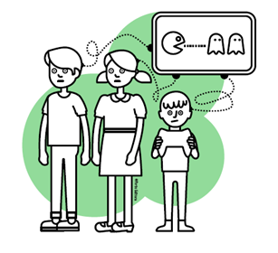
https://www.youtube.com/watch?v=zxigwPm7KYg -

Slide 33
Aparecimento de novos meios de interação social, de trabalho, de organização.
Desafios exacerbados pela pandemia de Covid-19.
Aparecimento de tecnologias disruptivas como o ChatGPT.
Banalização da desinformação, o Ciberbullying, o discurso de ódio em linha e a utilização indevida de dados pessoais.
Aumento das desigualdades sociais.
Perpetuação de enviesamentos raciais e étnicos, económicos e de género.
Imposições de horários de trabalho, que afetam a nossa capacidade para ter equilíbrio entre o trabalho e a vida pessoal.
Problematização da privacidade por causa das redes sociais e da quantidade de informação pessoal partilhada/recolhida.

Slide 34
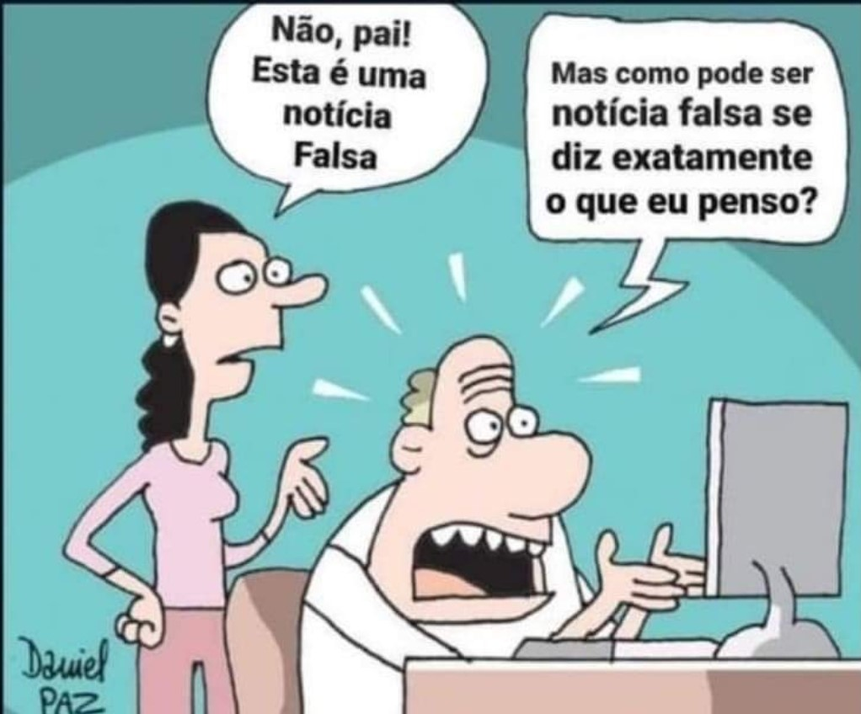
Do tempo que passamos a interagir com os ecrãs e a utilizar espaços digitais.
O número de horas, por dia, que despendemos nesta interação pode ter efeitos benéficos ou nocivos para a nossa Saúde Física e Psicológica.
FOMO (Fear Of Missing Out) - medo de ficar de fora, ficar ansioso por sentirem
que estão a perder algo importante que pode estar a acontecer no mundo online.

Slide 35
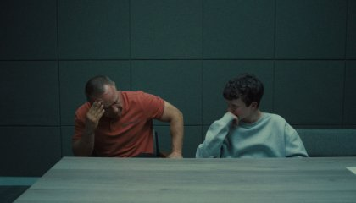

Slide 36
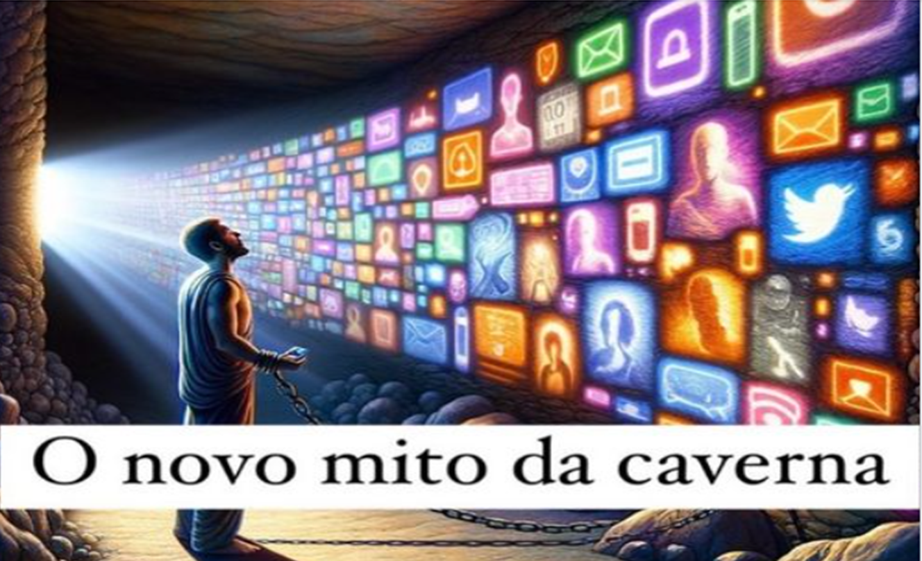


Slide 37

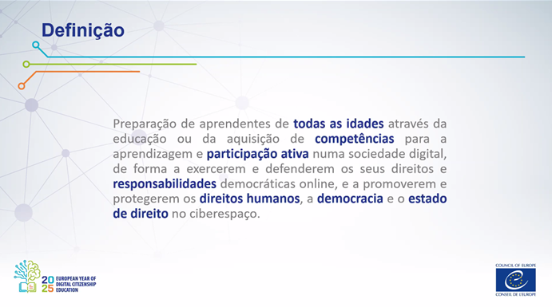
CIDADANIA DIGITAL- CONCEITO

Slide 38
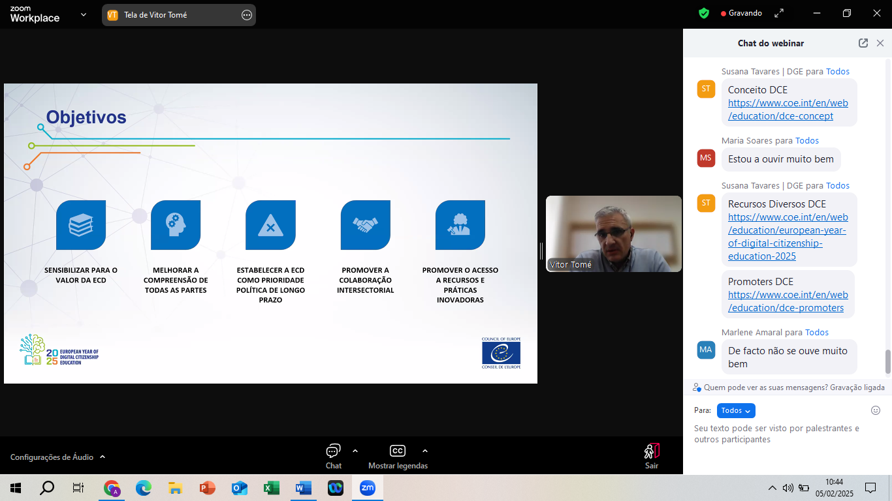
OBJETIVOS DA CIDADANIA DIGITAL

Slide 39

OBJETIVO DA CIDADANIA DIGITAL
Capacitar os alunos de todas as idades para enfrentarem os desafios criados ou amplificados pelas tecnologias digitais e aproveitarem os seus benefícios para prosperarem.

Slide 40
BEM- ESTAR EM LINHA
A ética e a empatia dizem respeito ao comportamento ético em linha e à interação com os outros com base em competências como a capacidade de reconhecer e compreender os sentimentos e as perspetivas dos outros. A empatia constitui um requisito essencial para uma interação positiva em linha e para a realização das possibilidades que o mundo digital oferece.
A saúde e o bem-estar estão relacionados com o facto de os cidadãos digitais habitarem tanto espaços virtuais como reais. Por este motivo, as aptidões básicas da competência digital não são, por si só, suficientes. Os indivíduos necessitam também de um conjunto de atitudes, aptidões, valores e conhecimentos que os tornem mais conscientes das questões relacionadas com a saúde e o bem-estar. Num mundo digitalmente rico, a saúde e o bem-estar implicam a tomada de consciência dos desafios e oportunidades que podem afetar o bem-estar, incluindo, entre outros, a dependência em linha, a ergonomia e a postura e a utilização excessiva de dispositivos digitais e móveis.
Presença eletrónica e comunicações refere-se ao desenvolvimento das qualidades pessoais e interpessoais que apoiam os cidadãos digitais na construção e manutenção de uma presença e identidade em linha, bem como de interações em linha que sejam positivas, coerentes e consistentes. Abrange competências como a comunicação em linha e a interação com os outros em espaços sociais virtuais, bem como a gestão dos próprios dados e vestígios.

Slide 41
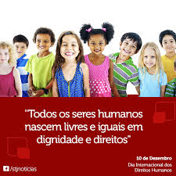
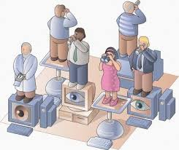
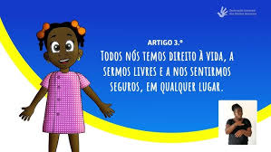
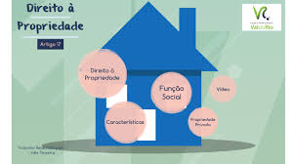
Direitos humanos

Slide 42
Carta Portuguesa de direitos humanos na era digital 17/05/2021
Artigo 3.º
Direito de acesso ao ambiente digital
1- Todos, independentemente da ascendência, género, raça, língua, território de origem,religião, convicções políticas ou ideológicas, instrução, situação económica, condição social ou orientação sexual, têm o direito de livre acesso à Internet.
2- Com vista a assegurar um ambiente digital que fomente e defenda os direitos humanos,
compete ao Estado promover:
a) O uso autónomo e responsável da Internet e o livre acesso às tecnologias de informação e comunicação;
b) A definição e execução de programas de promoção da igualdade de género e das competências
digitais nas diversas faixas etárias;
c) A eliminação de barreiras no acesso à Internet por pessoas portadoras de necessidades especiais a nível físico, sensorial ou cognitivo, designadamente através da definição e execução de programas com esse fim;
d) A redução e eliminação das assimetrias regionais e locais em matéria de conectividade, assegurando a sua existência nos territórios de baixa densidade e garantindo em todo o território nacional conectividade de qualidade, em banda larga e a preço acessível;
e) A existência de pontos de acesso gratuitos em espaços públicos, como bibliotecas, juntas de freguesia, centros comunitários, jardins públicos, hospitais, centros de saúde, escolas e outros serviços públicos;
f) A criação de uma tarifa social de acesso a serviços de Internet aplicável a clientes finais economicamente vulneráveis;

Slide 43
DECRETO LEI Nº55/2018
Preâmbulo
(…) a sociedade enfrenta atualmente novos desafios, decorrentes de uma globalização e desenvolvimento tecnológico em aceleração, tendo a escola de preparar os alunos, que serão jovens e adultos em 2030, para empregos ainda não criados, para tecnologias ainda não inventadas, para a resolução de problemas que ainda se desconhecem.
Uma escola inclusiva, promotora de melhores aprendizagens para todos os alunos e a operacionalização do perfil de competências que se pretende que os mesmos desenvolvam, para o exercício de uma cidadania ativa e informada ao longo da vida, implicam que seja dada às escolas autonomia para um desenvolvimento curricular adequado a contextos específicos e às necessidades dos seus alunos.
iii) Fomentar nos alunos o desenvolvimento de competências de pesquisa, avaliação, reflexão, mobilização crítica e autónoma de informação, com vista à resolução de problemas e ao reforço da sua autoestima e bem-estar;

Slide 44
Princípios orientadores
m) Assunção da importância da natureza transdisciplinar das aprendizagens, da mobilização de literacias diversas, de múltiplas competências, teóricas e práticas, promovendo o conhecimento científico, a curiosidade intelectual, o espírito crítico e interventivo, a criatividade e o trabalho colaborativo;
o) Valorização das línguas estrangeiras, enquanto veículos de identidade global e multicultural e de facilitação do acesso à informação e à tecnologia;
r) Promoção da educação para a cidadania e do desenvolvimento pessoal, interpessoal, e de intervenção social, ao longo de toda a escolaridade obrigatória;

Slide 45
Perfil dos alunos à saída da escolaridade obrigatória
PRINCÍPIOS
F. Adaptabilidade e ousadia – Educar no século XXI exige a perceção de que é fundamental conseguir adaptar-se a novos contextos e novas estruturas, mobilizando as competências, mas também estando preparado para atualizar conhecimento e desempenhar novas funções.
VISÃO
Cidadão capaz de lidar com a mudança e com a incerteza num mundo em rápida transformação;
Apto a continuar a aprendizagem ao longo da vida, como fator decisivo do seu desenvolvimento pessoal e da sua intervenção social;

Slide 46
VALORES
Curiosidade, reflexão e inovação – Querer aprender mais; desenvolver o pensamento reflexivo, crítico e criativo; procurar novas soluções e aplicações.
Liberdade – Manifestar a autonomia pessoal centrada nos direitos humanos, na democracia, na cidadania, na equidade, no respeito mútuo, na livre escolha e no bem comum.
COMPETÊNCIAS
Linguagens e textos implicam que os alunos sejam capazes de: utilizar de modo proficiente diferentes linguagens e símbolos associados às línguas (língua materna e línguas estrangeiras), à literatura, à música, às artes, às tecnologias, à matemática e à ciência; aplicar estas linguagens de modo adequado aos diferentes contextos de comunicação, em ambientes analógico e digital; dominar capacidades nucleares de compreensão e de expressão nas modalidades oral, escrita, visual e multimodal
Informação e comunicação implicam que os alunos sejam capazes de utilizar e dominar instrumentos diversificados para pesquisar, descrever, avaliar, validar e mobilizar informação, de forma crítica e autónoma, verificando diferentes fontes documentais e a sua credibilidade; colaborar em diferentes contextos comunicativos, de forma adequada e segura, utilizando diferentes tipos de ferramentas (analógicas e digitais), com base nas regras de conduta próprias de cada ambiente

Slide 47
Pensamento crítico e pensamento criativo implicam que os alunos sejam capazes de pensar de modo abrangente e em profundidade, de forma lógica, observando, analisando informação, experiências ou ideias, argumentando com recurso a critérios implícitos ou explícitos, com vista à tomada de posição fundamentada;
Relacionamento interpessoal implicam que os alunos sejam capazes de trabalhar em equipa e usar diferentes meios para comunicar presencialmente e em rede;
Desenvolvimento pessoal e autonomia implicam que os alunos sejam capazes de consolidar e aprofundar as competências que já possuem, numa perspetiva de aprendizagem ao longo da vida;
Sensibilidade estética e artística implicam que os alunos sejam capazes de apreciar criticamente as realidades artísticas, em diferentes suportes tecnológicos, pelo contacto com os diversos universos culturais;
Saber científico, técnico e tecnológico implicam que os alunos sejam capazes de compreender processos e fenómenos científicos que permitam a tomada de decisão e a participação em fóruns de cidadania; executar operações técnicas, segundo uma metodologia de trabalho adequada, para atingir um objetivo ou chegar a uma decisão ou conclusão fundamentada, adequando os meios materiais e técnicos à ideia ou intenção expressa; adequar a ação de transformação e criação de produtos aos diferentes contextos naturais, tecnológicos e socioculturais, em atividades experimentais, projetos e aplicações práticas desenvolvidos em ambientes físicos e digitais.

Slide 48

O que é UM CIDADÃO DIGITAL?
Possui as competências, os atributos e os comportamentos necessários para participar de forma segura, eficaz, crítica e responsável no mundo em linha.
É capazes de aproveitar os benefícios e as oportunidades do mundo em linha, sendo simultaneamente resilientes aos aspetos negativos.
Utiliza as tecnologias digitais para apoiar a sua cidadania ativa e inclusão social, a criatividade e a colaboração com os outros, tendo em vista objetivos pessoais, sociais ou comerciais. •
Está consciente dos valores fundamentais em matéria de direitos humanos e da forma como estes valores são semelhantes em linha e fora de linha (liberdade de opinião e expressão, direito à privacidade, participação, dignidade, etc.).

Slide 49
Como educar para a cidadania digital?

Slide 50
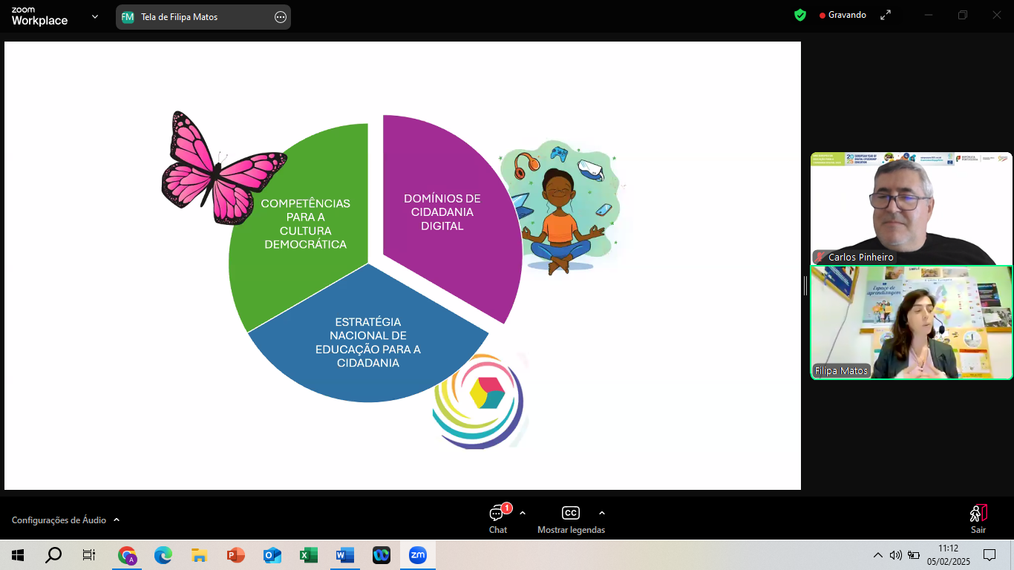

Slide 51
QUAIS SÃO OS RISCOS E OS PERIGOS DO USO DE ECRÃS?
Ciberbullying
Problemas de saúde física e psicológica
Comportamentos de risco
Aliciamento sexual

Slide 52
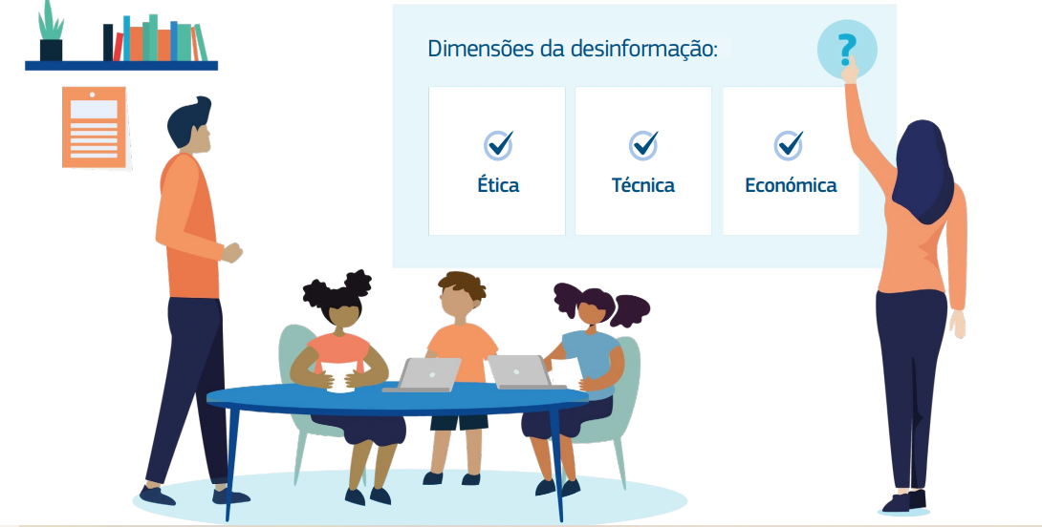

Slide 53
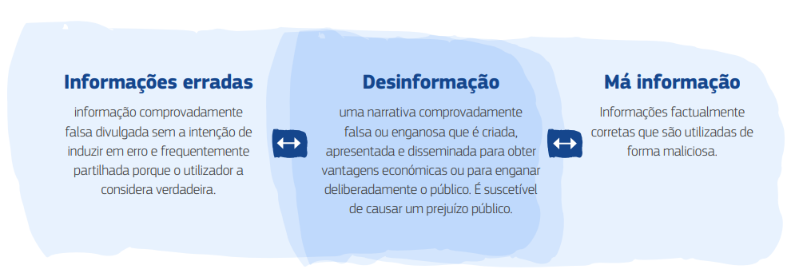
DESINFORMAÇÃO

Slide 54
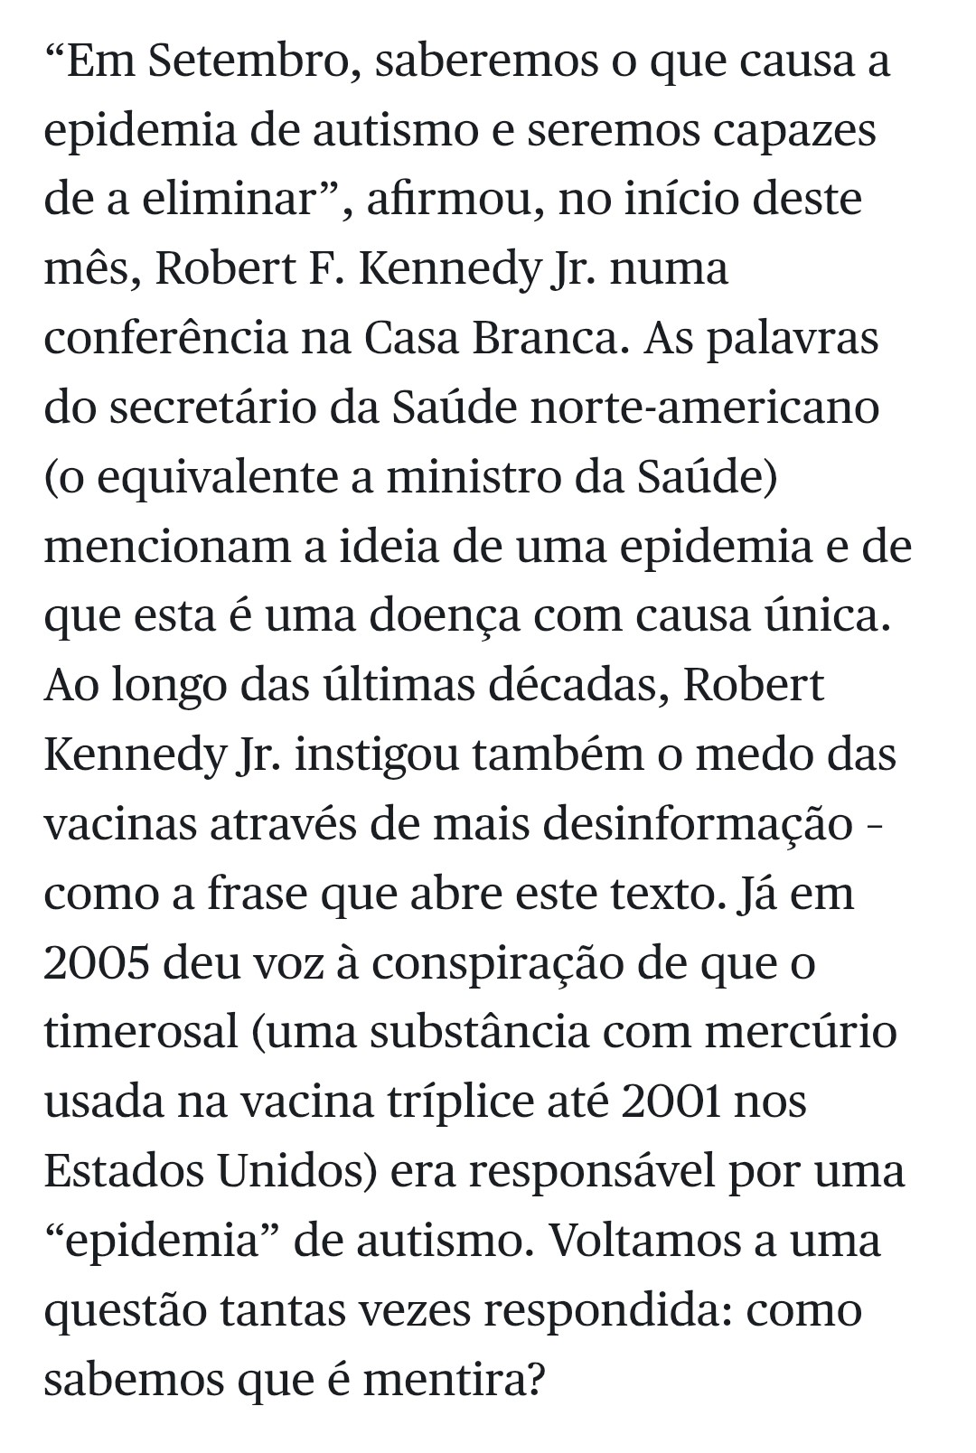
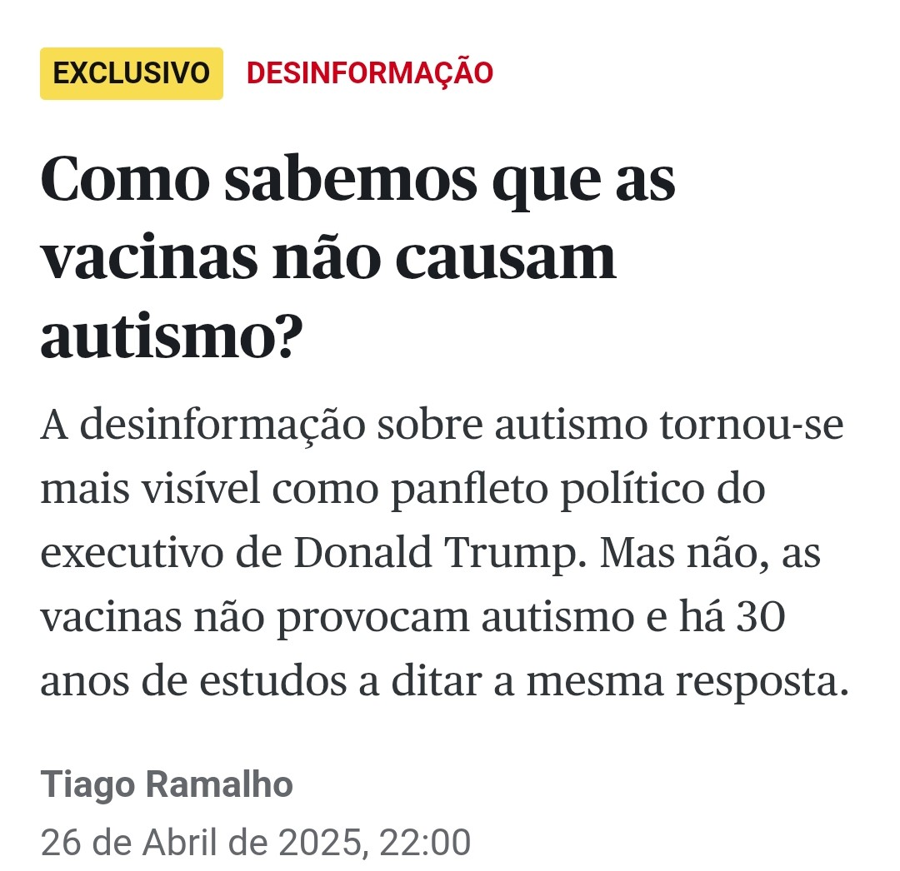

Slide 55



Slide 56
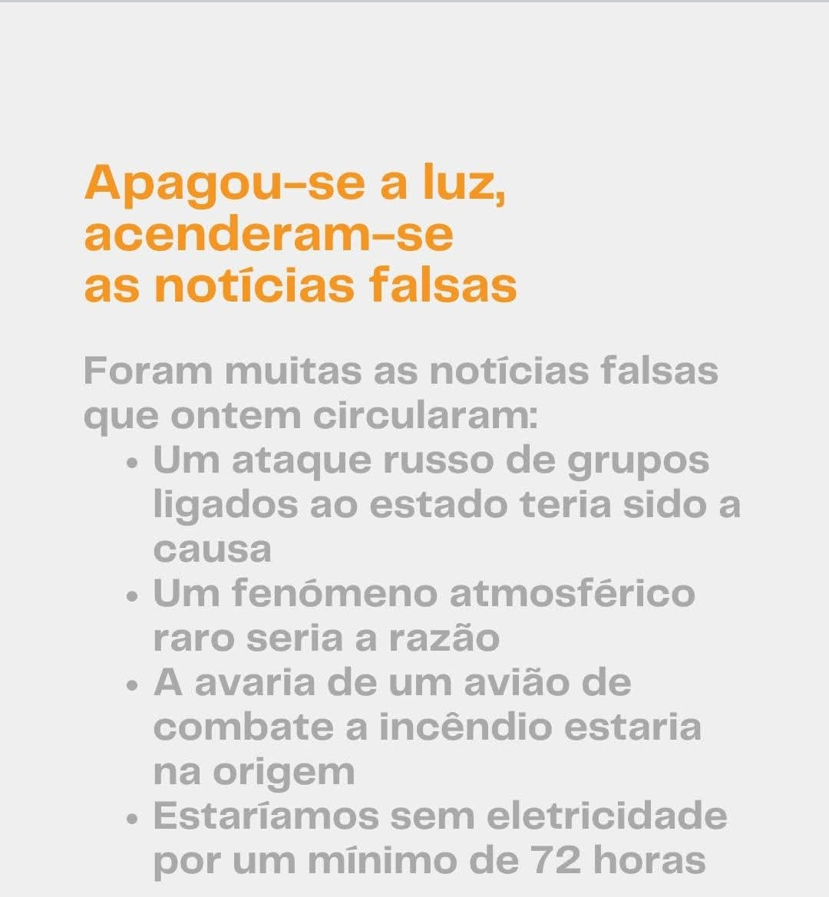
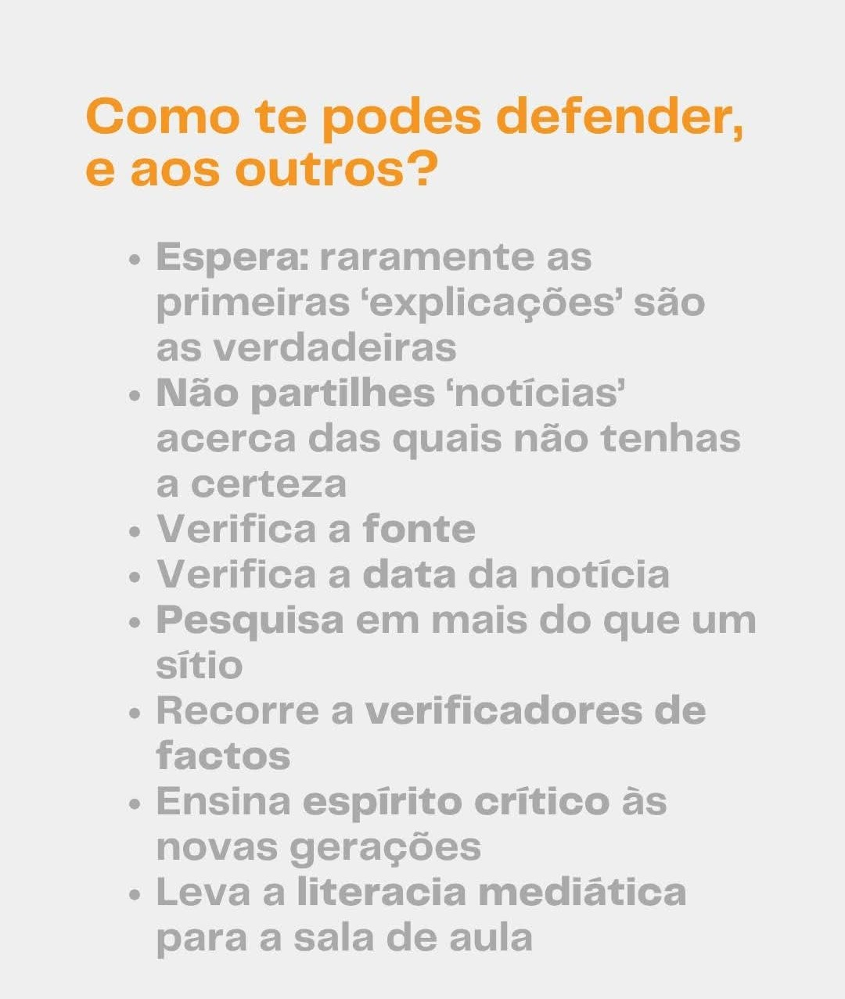

Slide 57
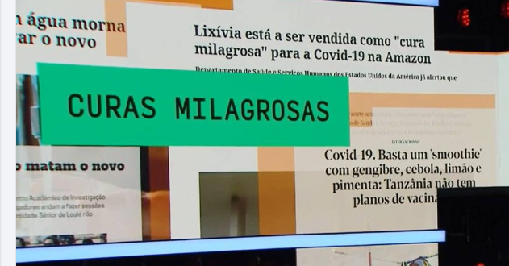
https://ensina.rtp.pt/artigo/desinformacao-sabes-mesmo-em-que-acreditar/?fbclid=IwY2xjawKdKjVleHRuA2FlbQIxMABicmlkETFmbXBkV296b2FhRWNaWW0xAR6I5kUzcNOrhWz-qKGK0HP7_xZasZOjpZl0CCydpyxxwzMhnkWAU6U_agfvBA_aem_9Zl_qdakPcf0YiDegQH0_w

Slide 58
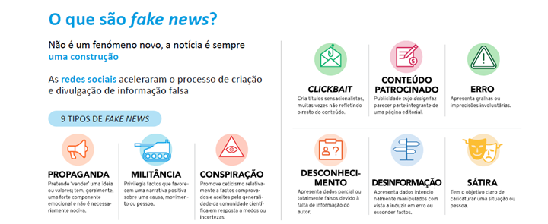
NOTÍCIAS FALSAS
Luís Pereira
Investigador na Universidade de Coventry, Inglaterra

Slide 59


Slide 60
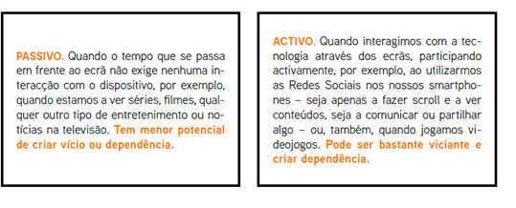
JOGOS E DEPENDÊNCIA ONLINE
Ordem dos Psicólogos

Slide 61
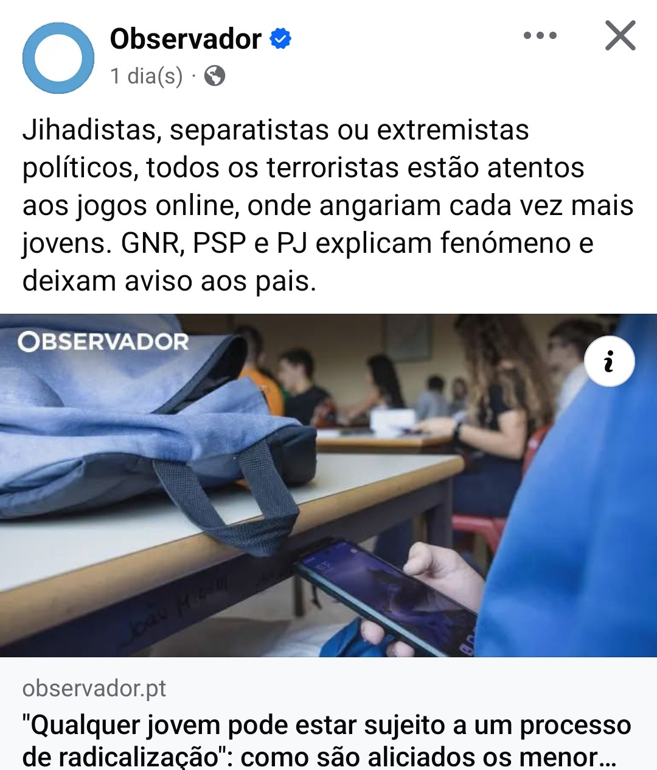
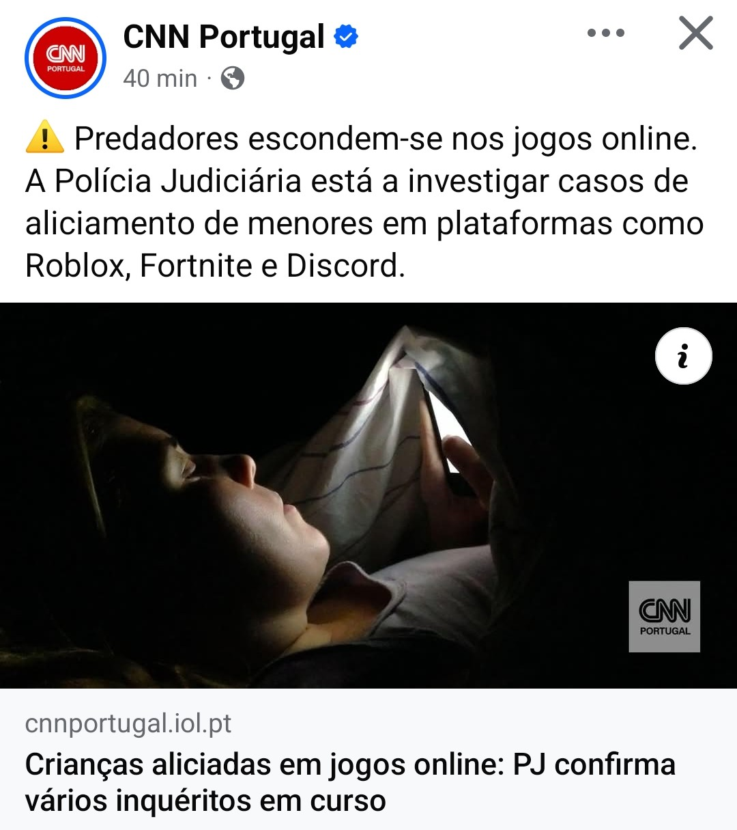

Slide 62
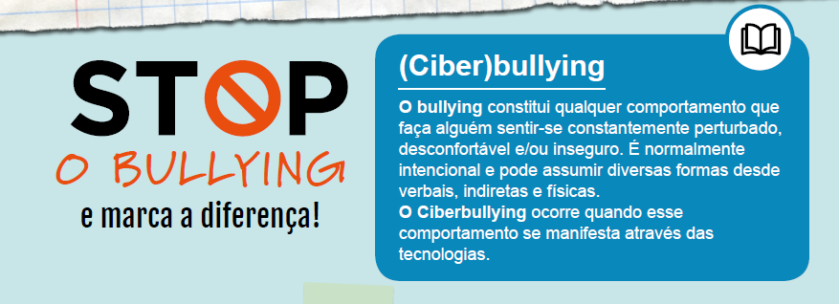
ciberbullyng
https://apav.pt/comunicacao/

Slide 63
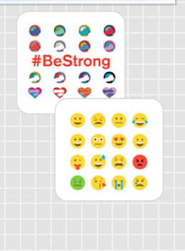
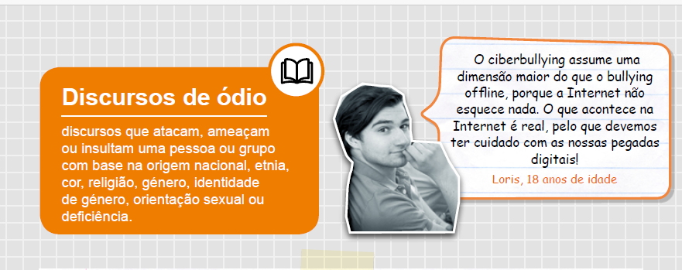

Slide 64
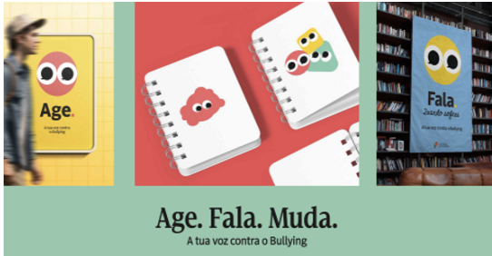
https://www.youtube.com/watch?v=5VJT59n3xPk
https://www.youtube.com/watch?v=Z-3kA4Aa5qA
https://www.youtube.com/watch?v=2K-vlR4i9Hc

Slide 65
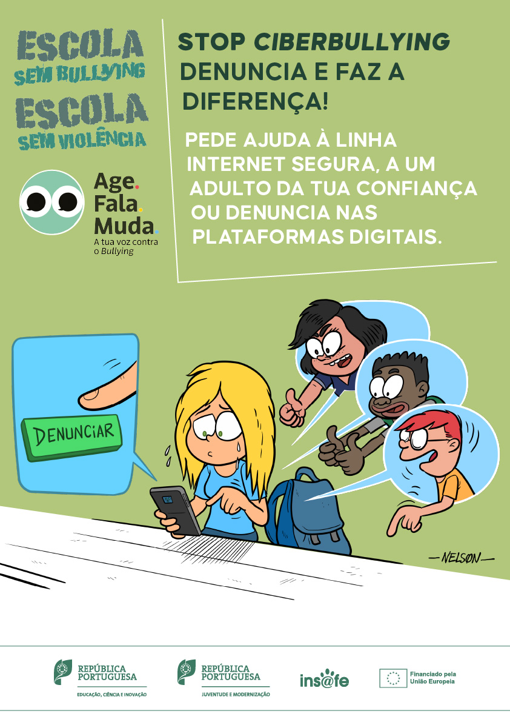


Slide 66

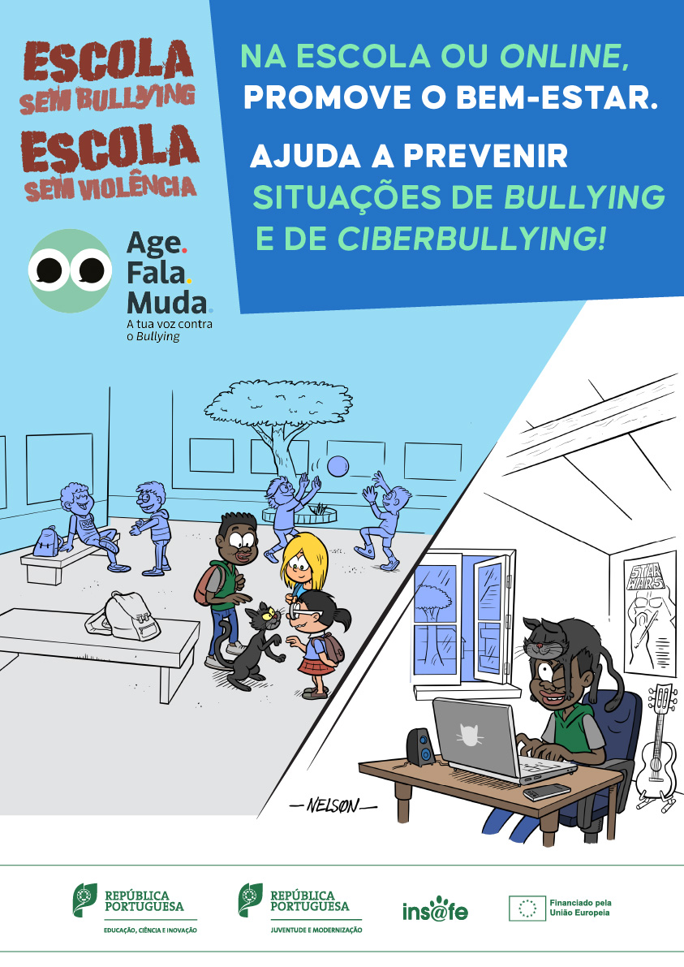

Slide 67


Slide 68
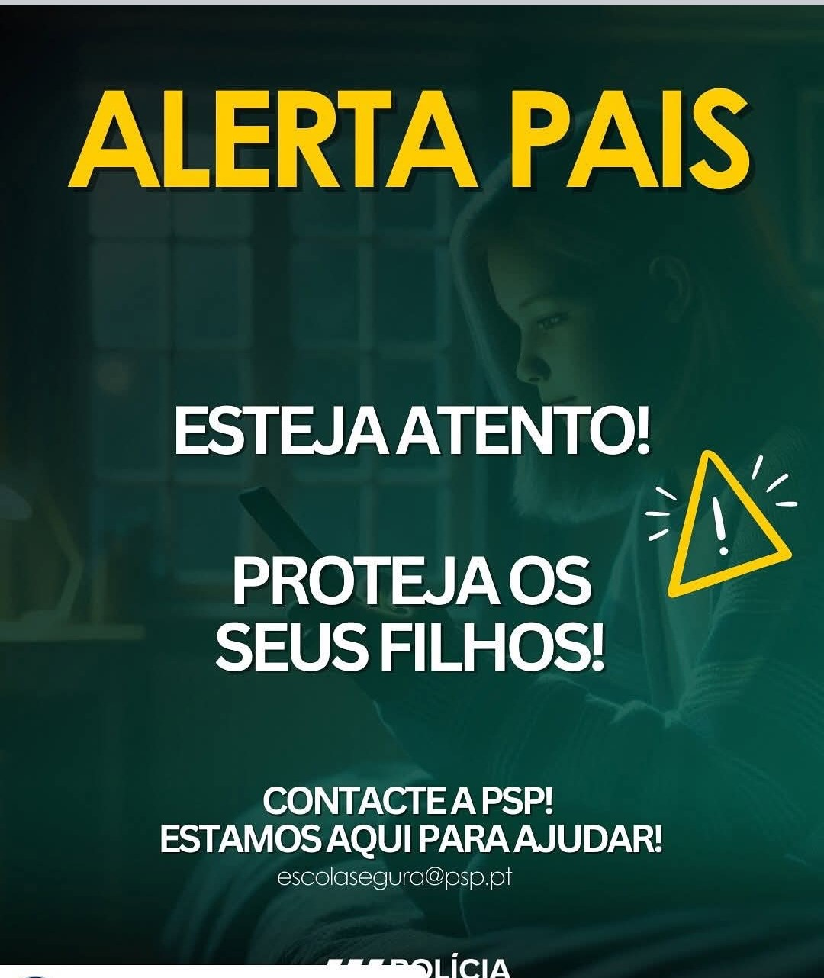
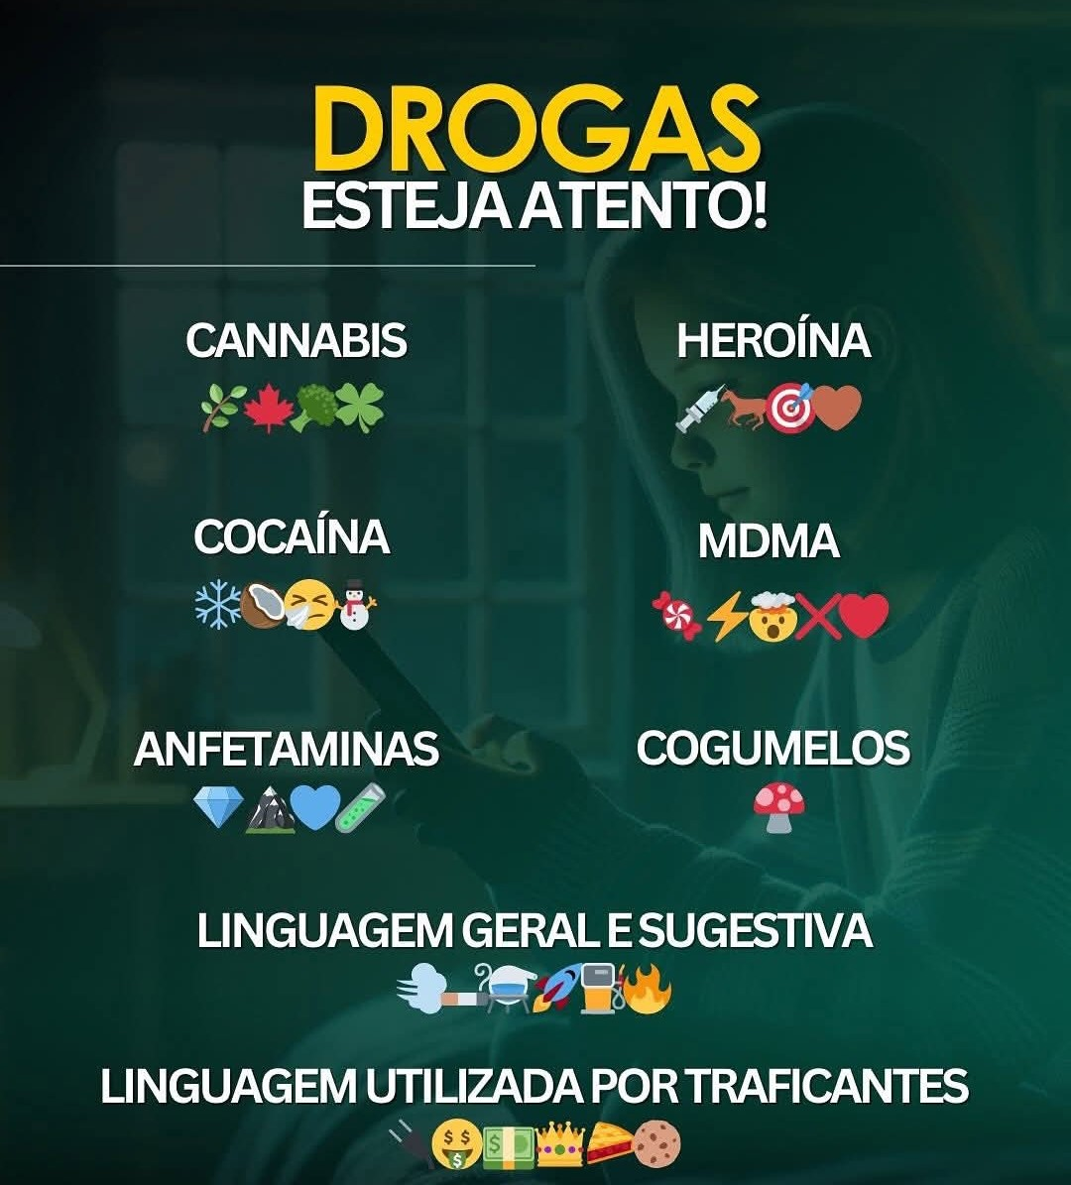
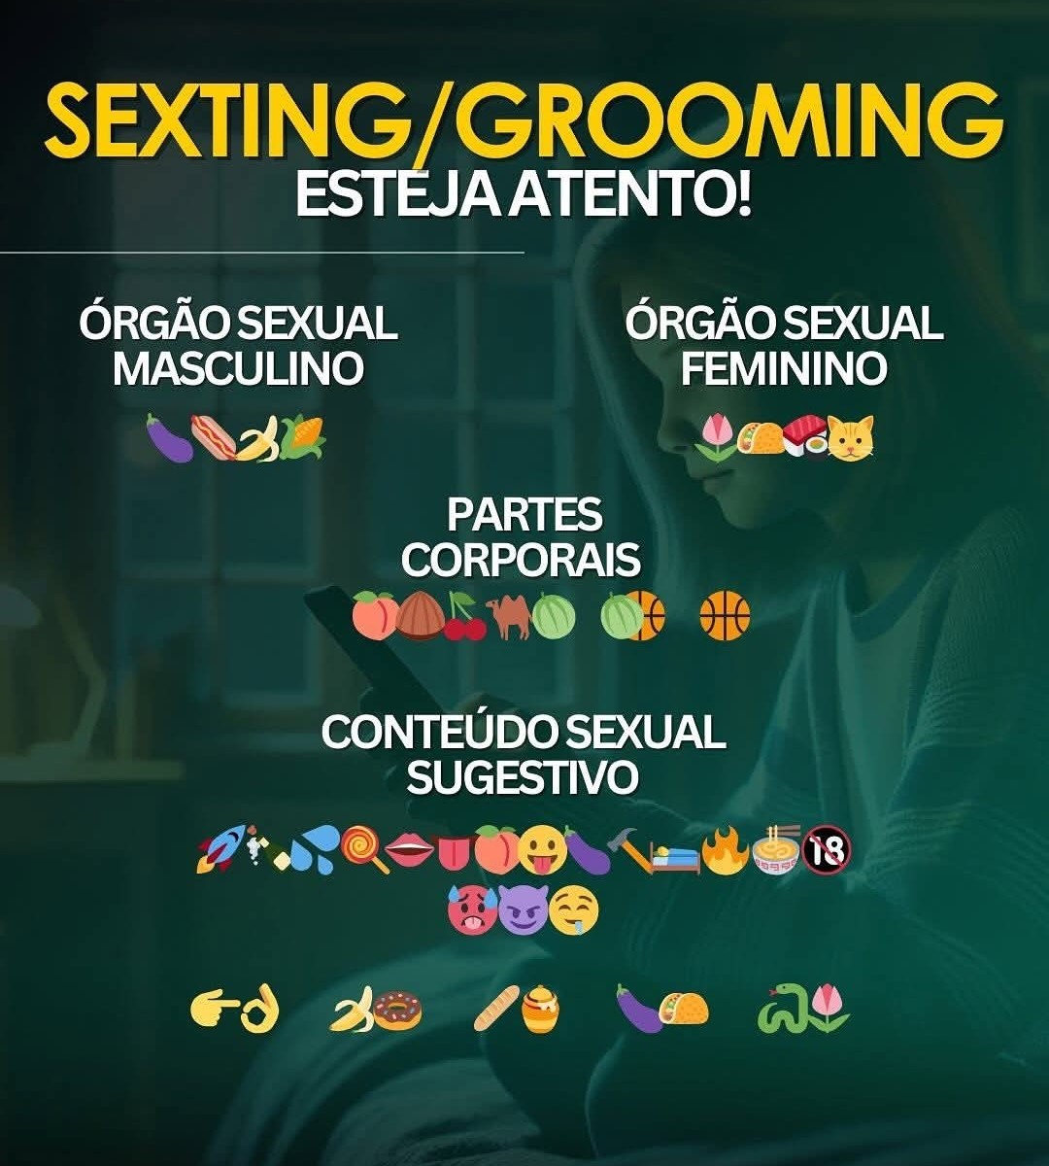

Slide 69
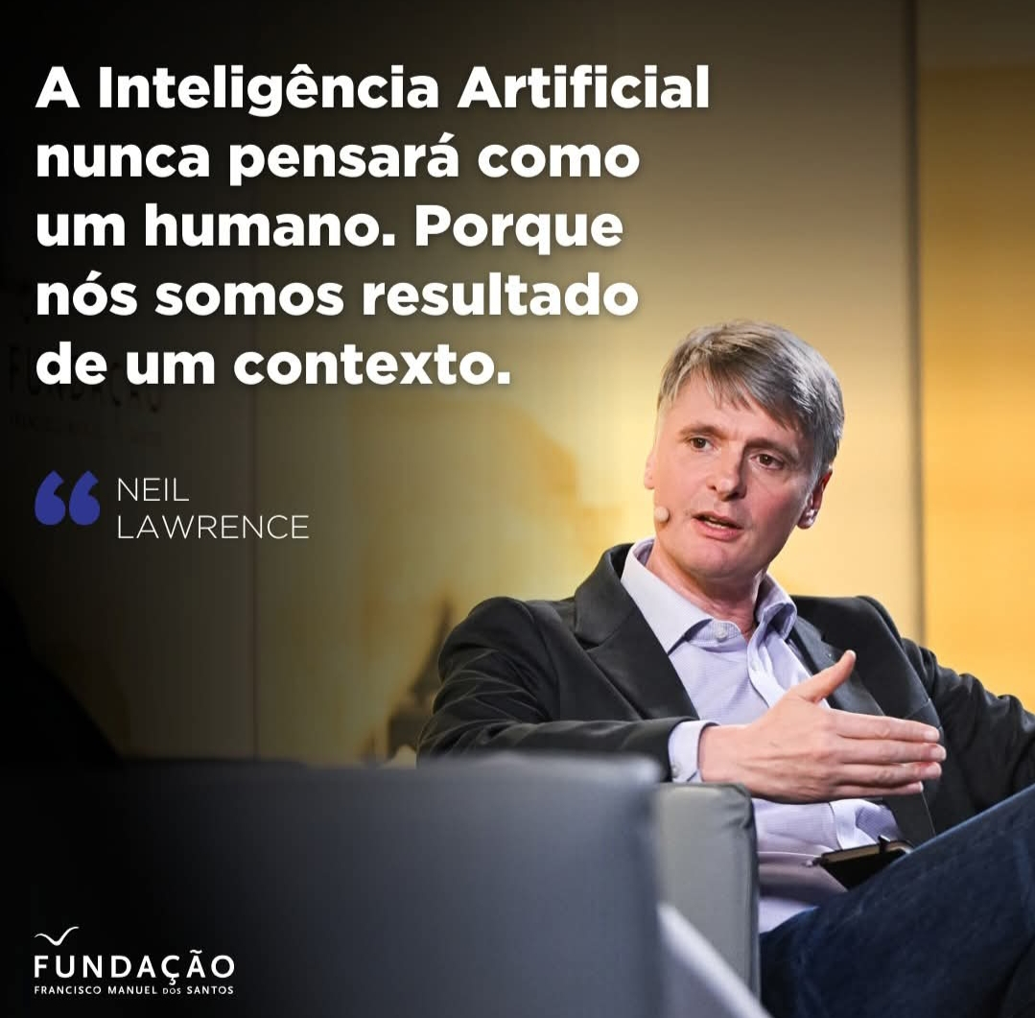
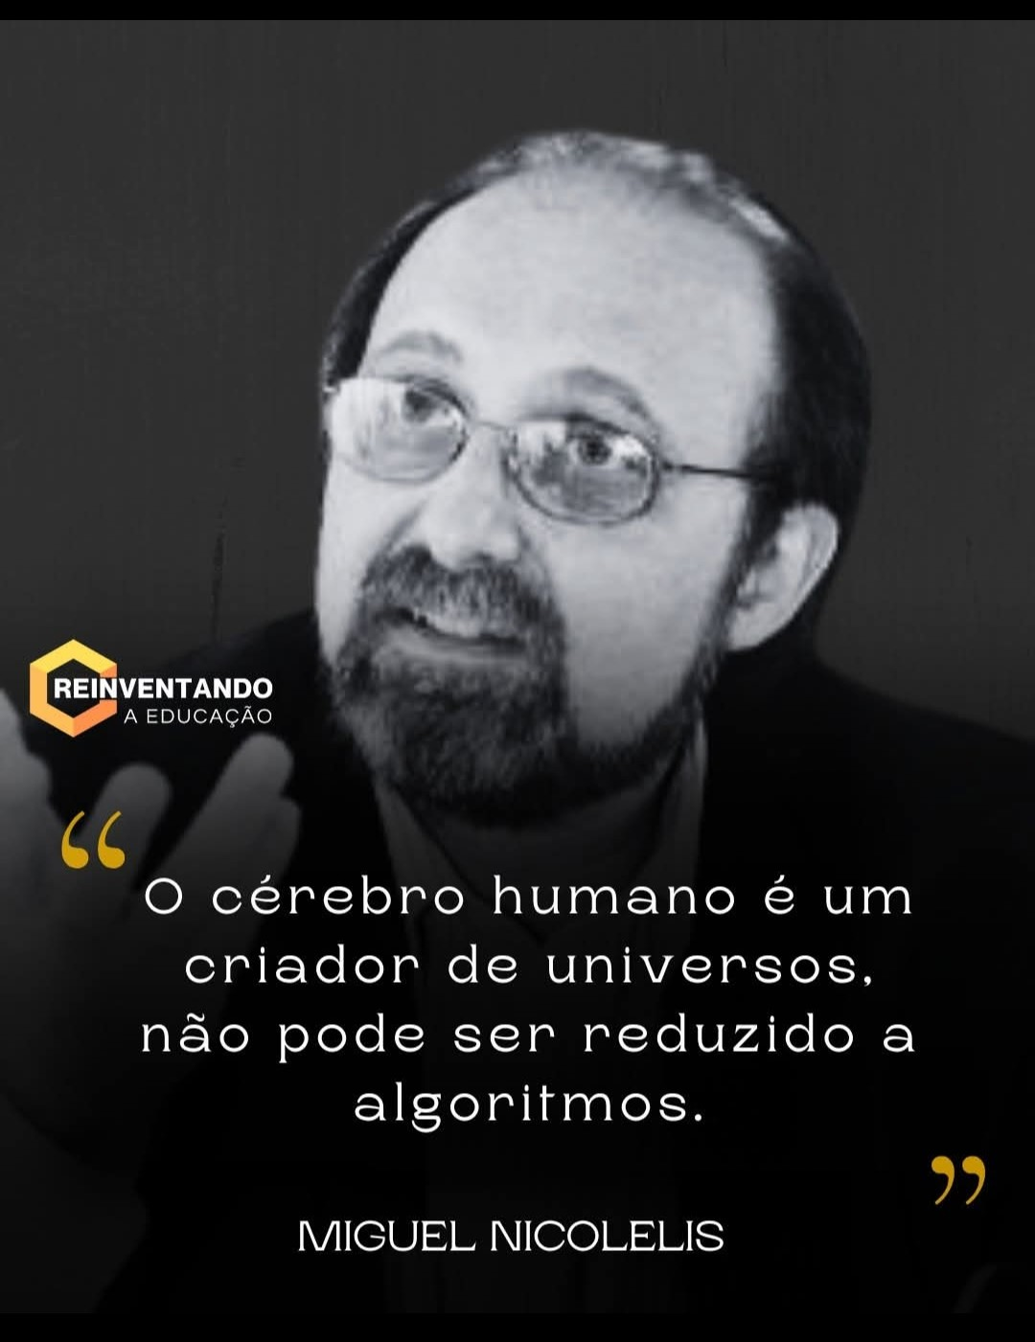
Inteligência artificial

Slide 70


Slide 71


Slide 72


Slide 73

Bárbara Barbosa Neves, socióloga perita em tecnologia e professora na Universidade Monash, na Austrália

Slide 74

Prompt – novas exigências
Compreensão linguística.
Ser específico.
Saber contextualizar.
Definir o formato.
Pensar criticamente.
Usar princípios éticos.
Testar e reformular
Saber comunicar, saber lidar com a máquina, sabendo que estamos a lidar com a máquina

Slide 75

“A Aprendizagem Baseada em Perguntas para a Compreensão (ABPC) permite construir ambientes de aprendizagem integradores e contextualizados sobre o conteúdo com base numa sequência ordenada de perguntas que podem ser questões factuais, de compreensão e criativas (Sánchez Soto, 2017). Este método permite ao aluno explorar as suas ideias anteriores, sintetizar a informação adquirida (organizando e hierarquizando) para transferir e aplicar o seu conhecimento a novas situações. Além disso, desenvolve competências de trabalho colaborativo e metacognitivas (aprender a aprender) (IPChile, 2023).
Por outro lado, a aprendizagem baseada em instruções é uma técnica de aprendizagem de máquina em que o computador recebe uma série de instruções, ou perguntas, e depois é solicitado a aprender com elas. Essa técnica é semelhante à maneira como os humanos aprendem, fazendo perguntas e tentando encontrar as respostas (TechEdu, 2023).”
Luis Andrés Villalón Vega (luisvillalon@uchile.cl)

Slide 76
PROBLEMATIZAR
Clarificar afirmações vagas (“O que queres dizer exatamente quando dizes que…?”)
Questionar pressupostos (“Que pressupostos estás a fazer? Serão válidos?”)
Examinar evidências (“Que evidências apoiam essa afirmação? Como sabemos que é verdade?”)
Explorar perspetivas alternativas (“Como responderia alguém que discorda? Quais as fragilidades dessa visão?”)
Analisar consequências (“Que implicações tem essa posição? É coerente com outros valores que defendes?”)

Slide 77
REPENSAR
Somos nós, os seres humanos, que precisamos ter cada vez mais capacidade de abordar estes dilemas para poder desenhar um futuro onde a tecnologia é complementar aos humanos e não os substitui.
Temos de ser críticos desta ideia de solucionismo tecnológico, de que a tecnologia vai ser a resposta para todos os nossos problemas. Não adianta criar intervenções e respostas baseadas em tecnologias de comunicação para aliviar a solidão e o isolamento social sem antes se abordar o estigma social da solidão e a necessidade de relacionamentos fortes e de qualidade. A solidão é um problema social, não é só um problema pessoal ou individual. Por isso, quaisquer intervenções, respostas ou estratégias digitais para esta questão têm que estar intimamente ligadas com estratégias sociais.
Precisamos de estratégias públicas focadas na promoção de literacia digital crítica e de políticas participativas que incluam as diferentes perspetivas e experiências de vários grupos sociais, como as pessoas idosas.

Slide 78

Emergência do “pânico moral” em relação à inovação, o medo de que a tecnologia nos vai destruir – incluindo a nossa capacidade de pensar. Isto acontece sempre que uma tecnologia nova é introduzida. Contudo, é também crucial evitar a chamada utopia tecnológica, a ideia que as tecnologias são sempre positivas e vão democratizar o acesso a tudo.
Uma perda do sentido de liberdade, do controlo e da escolha e, consequentemente, um capitalismo de vigilância associado ao corporativismo e à perda da noção de Bem Comum.

Slide 79



Slide 80

https://www.youtube.com/watch?v=lazco2m2j6k

Slide 81



Slide 82



Slide 83



Slide 84



Slide 85


O QUE FAZER?

Slide 86



Slide 87

É imperioso:
Estabelecer limites
Equiparmo-nos com espírito crítico e desconfiança metódica.
Oferecer alternativas fora do ambiente digital
Promover o bem estar físico e emocional das crianças e jovens
Nunca aceitar uma informação sem a submeter a todos os testes de verificação, para aquilatar da sua credibilidade (na fonte, no conteúdo, na correspondência aos fenómenos reais).

Slide 88

Aprendizagens ativas e significativas

Slide 89
Inovação
Trabalho de projeto
Metodologias ativas
Criatividade, sentido crítico, comunicação…

Slide 90
Sugestões metodológicas
Quando possível, introduzir um pequeno debate (semanal ou quinzenal) sobre o tema, seja através de um vídeo, um podcast, uma notícia ou até dúvidas dos próprios alunos, como “O que devo fazer se assistir a uma situação de ciberbullying?” ou “Como saber se aquela notícia é verdadeira?”.
Os professores não têm de ser, eles próprios, especialistas em tecnologia para ajudar os alunos. O importante é transmitir sentido de responsabilidade e ensinar a tomar decisões informadas. Um exercício útil passa por confrontá-los com os desafios do digital e questioná-los sobre como os enfrentariam em meios que costumam usar diariamente, como websites de jogos ou redes sociais.
As aulas de Cidadania e Desenvolvimento constituem um ótimo ponto de partida para abordar o assunto com os alunos, mas esta unidade curricular apenas é obrigatória até ao 9º ano de escolaridade. Ainda que haja uma sobrecarga maior nos alunos do Ensino Secundário, devido aos exames nacionais, é crucial que também eles sejam sensibilizados para a temática, de forma a encararem o mundo digital com perspetivas mais adultas e informadas.

Slide 91

Operacionalização dos domínios de cidadania
Aprender a tomar conta de nós…
Aprender a tomar conta dos outros…
Aprender a tomar conta do planeta…

Slide 92



Incentivar o pensamento crítico
Na era da informação, onde o acesso aos dados é fácil e rápido, a Aprendizagem Baseada em Perguntas para Compreensão (ABPC) ajuda os alunos a aprender a aprender, uma competência essencial para navegar no mar de informações.
Posted on Outubro 1, 2024

Slide 93
EDUCAR PARA O PENSAMENTO CRÍTICO
Lento, deliberado e controlado
Pensar de uma forma ponderada e intencional
Refletido e autocorretivo
Autêntico
Empenho e dedicação
José Pinto Lopes e Outros, “Educar para o Pensamento Crítico na Sala de Aula

Slide 94



Slide 95
Etapas do pensamento crítico
Fazer perguntas
Responder a essas perguntas através de um raciocínio
Acreditar nos resultados desse raciocínio
José Pinto Lopes e Outros, “Educar para o Pensamento Crítico na Sala de Aula, pag.3

Slide 96


Slide 97


Slide 98
APRENDIZAGEM BASEADA EM PROBLEMAS
Técnica de ensino caracterizada pela promoção da aprendizagem autodirigida e do pensamento crítico.

Slide 99
Etapas:
1- O professor apresenta um cenário/problema.
2- Em grupo os alunos identificam o que sabem sobre esse cenário a partir das suas vivências pessoais e societais – refletem situações da vida real.
3- Os alunos discutem a solução
4- O professor tutor supervisiona: faz perguntas, fornece recursos, lidera a discussão ...; incenta a busca independente de informações.
Tipo de perguntas:
Abertas;
Vinculadas a aprendizagens prévias – conteúdos específicos;
Tópicos polémicos – fomentadores de diferentes posições.
Competências adquiridas:
Vontade de trabalhar em grupo;
Tolerância à ambiguidade;
Comunicação e criatividade;
Pensamento crítico, reflexivo, imaginativo e sensível.

Slide 100
Exemplos
1- Desdobrar a pergunta inicial:
O que é mais importante, amigos ou brinquedos?
…Maria, o que há de bom em ter muitos amigos?
…Carlos, o que é que os amigos podem fazer que os brinquedos não podem?
…Pilar, é possível zangarmo-nos com brinquedos?
…Miguel, o que é que alguém sem amigos poderia dizer sobre isto?
2- Pensar de forma diferente:
Dê ao grupo uma categoria de coisas e desafie-os a nomear o maior número possível de itens diferentes. A única regra é que eles não podem repetir algo já dito. Por exemplo: “diz-me... coisas que encontras numa casa de banho”. Adicione um desafio extra adicionando um limite de tempo para cada resposta (para crianças mais velhas, isso pode ser uma questão de segundos). Também pode dar destaque na sala à pessoa que está a jogar e pedir-lhe para nomear 8 coisas o mais rápido possível, com a comemoração de todos, caso seja bem sucedida!

Slide 101

3- Modele o desacordo: discorde de um/a outro/a professor/a:
“Eu discordo de si, Professora Clara, e aqui está uma razão… (pensando visivelmente)... e penso que tenho outro motivo diferente, que é... (pausa para pensar mais) … e, finalmente, uma terceira razão é…”
4- Use estímulos visíveis e detalhados que convidam a razões com base no que podem ver/ler.
Por exemplo, mostre a foto de um peixe-bolha e pergunte “Pode qualquer coisa pode ser bonita?”
Incentive-os a dizer o que veem ao apresentar as suas razões. “Não, porque os olhos são muito grandes!” “Não, porque a pele parece viscosa!” “Sim, porque outro peixe-bolha pode achar este muito bonito!”

Slide 102
APRENDIZAGEM COOPERATIVA
1- Interdependência positiva (“são um por todos, todos por um”)
2- Responsabilidade individual e de grupo.
3- Interação estimuladora, face a face.
4- Domínio de competências sociais.
5- O processo de grupo ou avaliação do grupo.
José Pinto Lopes e outros “Pensamento Crítico e Criativo”
“Todos os membros do grupo são considerados iguais e as decisões resultam de uma cuidadosa consideração de todos os pontos de vista. Os membros do grupo adotam um conjunto de valores que incluem contribuir para o bem-estar dos companheiros de grupo e para o bem comum. Todas estas características são também verdadeiras para as democracias e, pelas suas características, um grupo de aprendizagem cooperativa é um microcosmo de uma democracia” (Johson & Johnson)
José Pinto Lopes e outros “Aprendizagem Cooperativa na Sala de Aula”

Slide 103


Slide 104

CONTROVÉRSIA CONSTRUTIVA

Slide 105



Slide 106

INTELIGÊNCIA EMOCIONAL

Slide 107



Slide 108


https://www.manifestamente.org/kit-crianccedilas.html

Slide 109


https://erte.dge.mec.pt/sites/default/files/noticias/orientacoes_para_professores_e_educadores_sobre_o-nc0922371ptn_3.pdf
https://book.coe.int/en/human-rights-democratic-citizenship-and-interculturalism/7820-pdf-referencias-manual-para-o-combate-do-discurso-de-odio-online-atraves-da-educacao-para-os-direitos-humanos-edicao-revista-2016-bookmarks-portuguese-version.html

Slide 110


https://www.coe.int/en/web/education/-/manual-de-educa%C3%A7%C3%A3o-para-a-cidadania-digital
https://www.unesco.org/pt/articles/marco-referencial-de-competencias-em-ia-para-estudantes

Slide 111
11. Síntese final para usar na apresentação
digi.well
Três mensagens fortes, fiéis ao relatório
1
2
3
O digital faz parte da vida dos alunos
A pergunta não é ‘como eliminar’, mas como integrar o digital num estilo de vida saudável.
Bem-estar digital = segurança + equilíbrio + responsabilidade
A escola deve trabalhar riscos, competências emocionais, literacia digital e convivência online.
A resposta tem de ser coletiva
Alunos, professores, famílias, liderança e serviços externos precisam de agir em conjunto.
🚀 Frase de fecho
A prioridade é transformar consciência em ação: ferramentas práticas, diálogo seguro e políticas que funcionem na realidade da escola.
Fonte: European Schoolnet (2025), digi.well report — pp. 35–40

Slide 112




Slide 113




Slide 114
Educar para e na Cidadania
Um imperativo…
DA ESCOLA

Slide 115
BIBLIOGRAFIA:
Conselho da Europa (2024). Ano Europeu da Educação para a Cidadania Digital 2025. https://www.coe.int/en/web/education/european-year-of-digital-citizenship-education-2025
Conselho da Europa (s.d.). Educação para a Cidadania Digital. https://www.coe.int/en/web/education/digital-citizenship-education
Conselho da Europa (2019). Digital citizenship education handbook. https://rm.coe.int/168093586f
Conselho da Europa (2024). European year of digital citizenship education 2025 a comprehensive guide. https://internetsegura.pt/sites/default/files/2024-12/re_guide_european-year-of-dce-2025.pdf
Conselho da Europa. (2023). Easy steps to help learners become Digital Citizens. https://internetsegura.pt/sites/default/files/2024-12/easystepstohelplearnersbecomedigitalcitizens.pdf

Slide 116
BIBLOGRAFIA
Borba, V., & Santos, B. (2024). Currículo e avaliação da aprendizagem no projeto Escola Cidadã. Revista Contexto & Educação, 39(123), e15618. https://www.revistas.unijui.edu.br/index.php/contextoeducacao/article/view/15618
Conselho da Europa (2024). Ano Europeu da Educação para a Cidadania Digital 2025. https://www.coe.int/en/web/education/european-year-of-digital-citizenship-education-2025
Conselho da Europa (s.d.). Educação para a Cidadania Digital. https://www.coe.int/en/web/education/digital-citizenship-education
Conselho da Europa (2019). Digital citizenship education handbook. https://rm.coe.int/168093586f
Conselho da Europa (2024). European year of digital citizenship education 2025 a comprehensive guide. https://internetsegura.pt/sites/default/files/2024-12/re_guide_european-year-of-dce-2025.pdf
Conselho da Europa. (2023). Easy steps to help learners become Digital Citizens. https://internetsegura.pt/sites/default/files/2024-12/easystepstohelplearnersbecomedigitalcitizens.pdf
Rede Verbita. (2023). Pensamento crítico: por que é importante desenvolvê-lo? https://redeverbita.com.br/blog/pensamento-critico-por-que-e-importante-desenvolve-lo
School Advisor. (2025). Como desenvolver o pensamento crítico dos estudantes. https://www.blog.schooladvisor.com.br/post/como-desenvolver-o-pensamento-crítico-dos-estudantes

